Slide 1
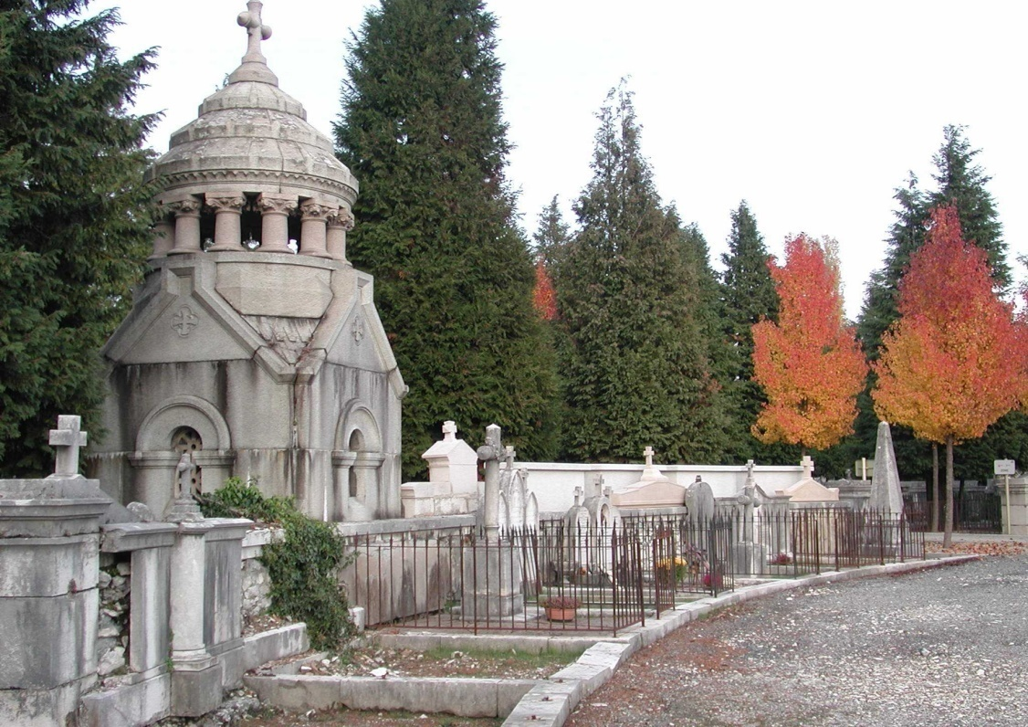
Assemblée Générale Ordinaire
Saint-Roch ! Vous avez dit cimetière ?
16 avril 2016

Slide 2
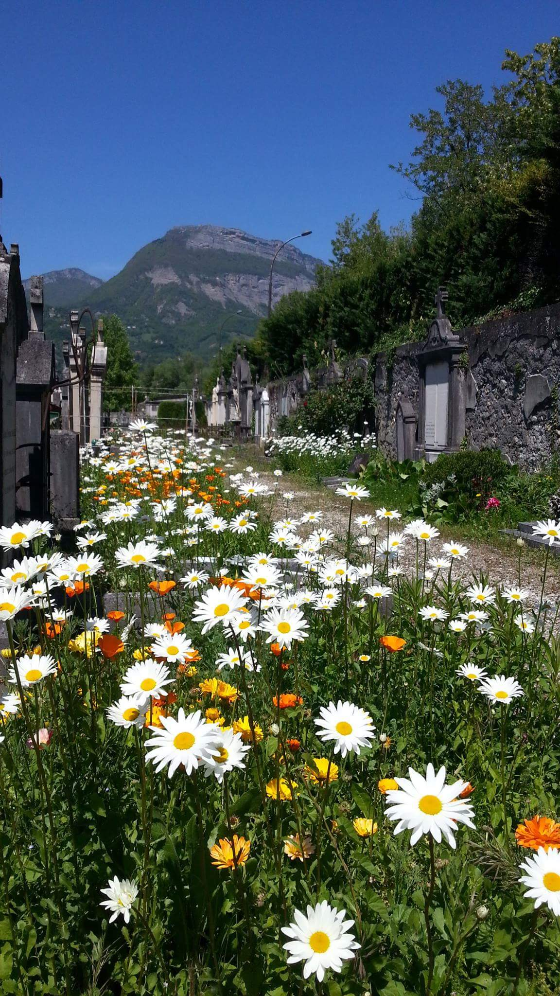
Les morts veulent vivre ; ils veulent vivre en vous ; ils veulent que votre vie développe richement ce qu’ils ont voulu.
Aussi les tombeaux nous renvoient à la vie.
Alain, Propos sur le bonheur, 8 novembre 1907.
Photo C. Huant

Slide 3
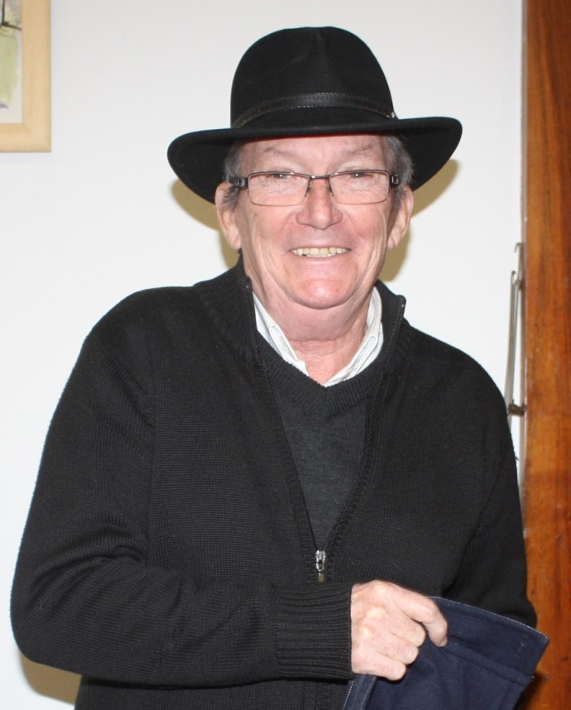
Hommage
À Franck COURTOIS
Président de l’Association Patrimoine et Développement du Grand Grenoble
qui nous a quittés le
3 juillet 2015

Slide 4

Rapport moral & d’activités

Slide 5
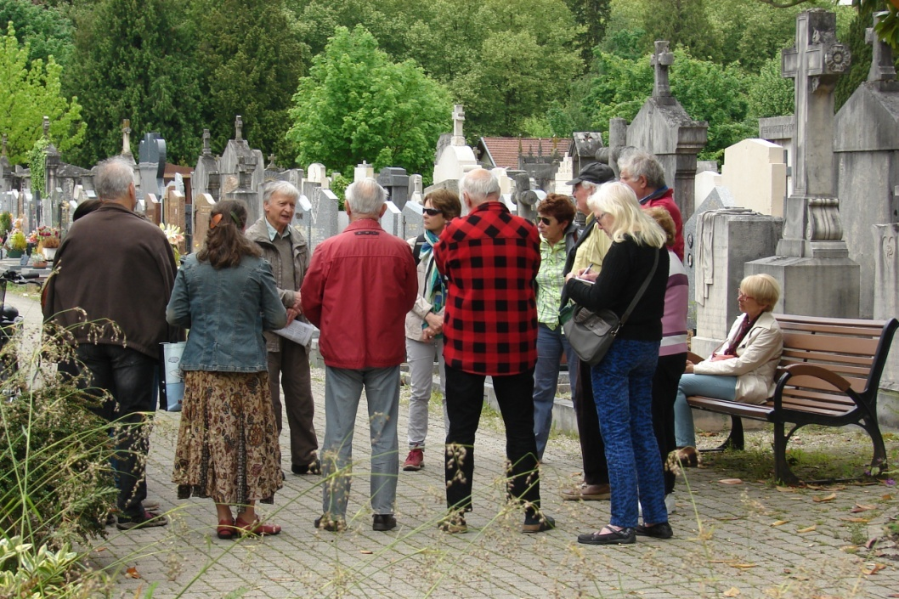
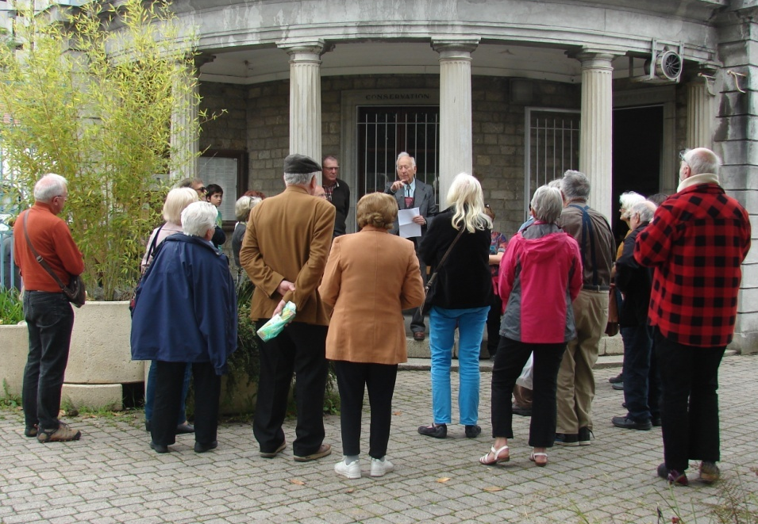
Visites 2015
Nombre de visites en 2014
21 visites programmées
4 visite « privée »
10 visites pendant les JPE
+ 2 visites hors les murs
Fréquentation des visites :
553 visiteurs pendant l’année dont :
284 pour les visites programmées,
71 pour la visite privée
198 aux des Journées du Patrimoine
+ 110 pour les visites hors les murs
Soit une hausse de 37 % par rapport à 2014

Slide 6
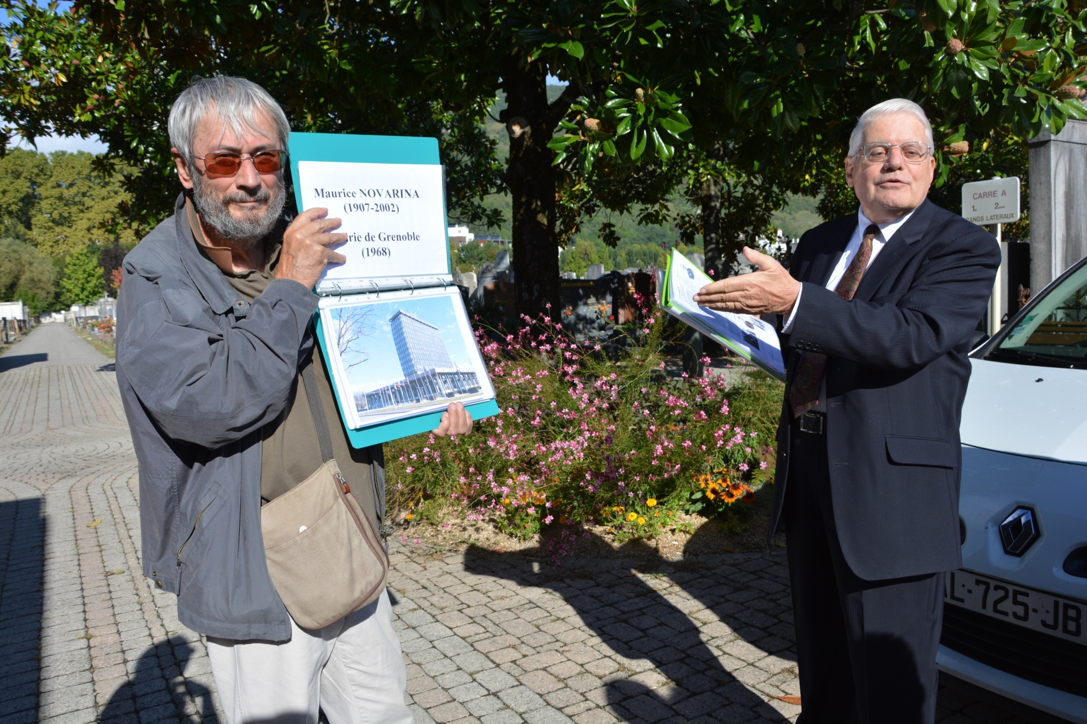
Nouveau thème de visite : Les architectes par Michel Mercier

Slide 7
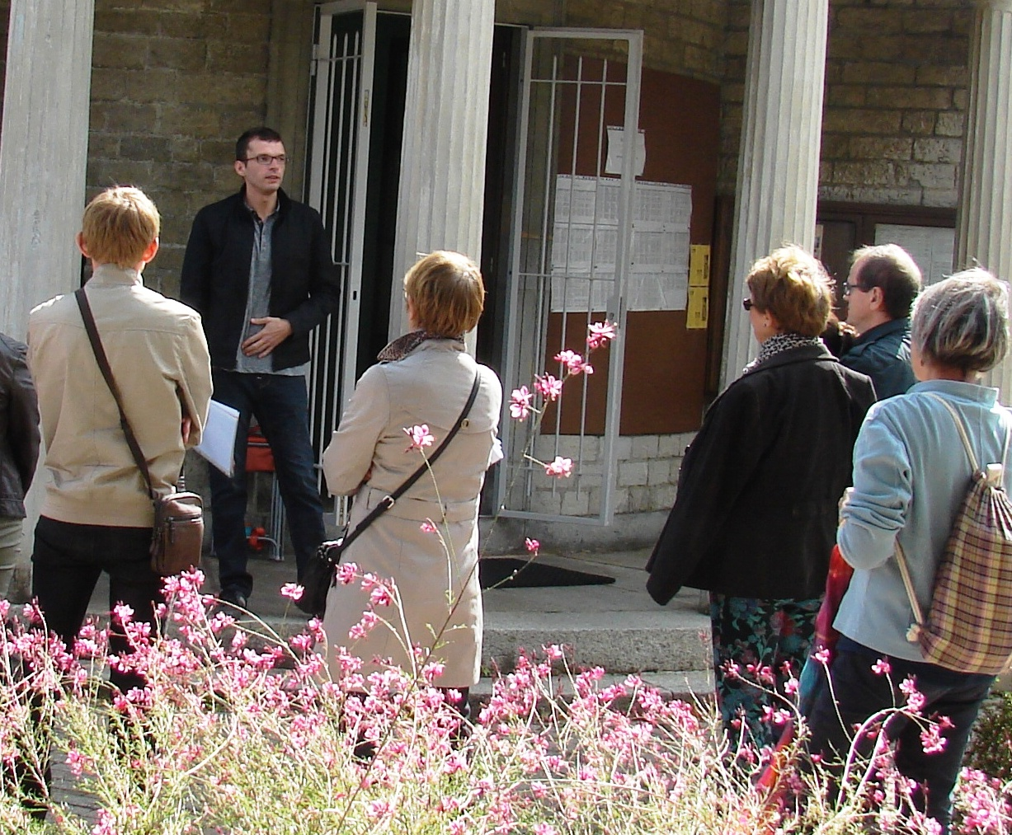
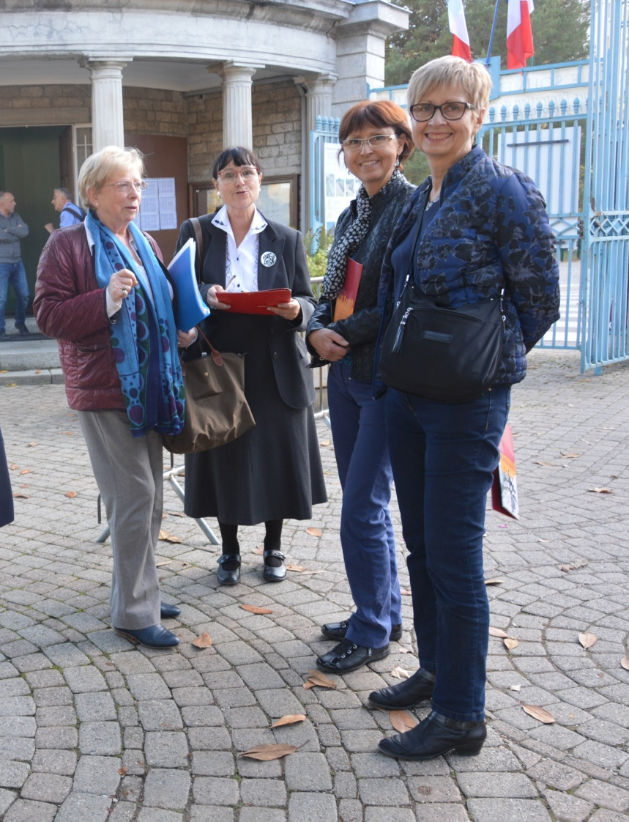
Fabien Déquier
Visite sur les sculpteurs
Huguette Perrin,
Visite sur l’entourage de Stendhal

Slide 8
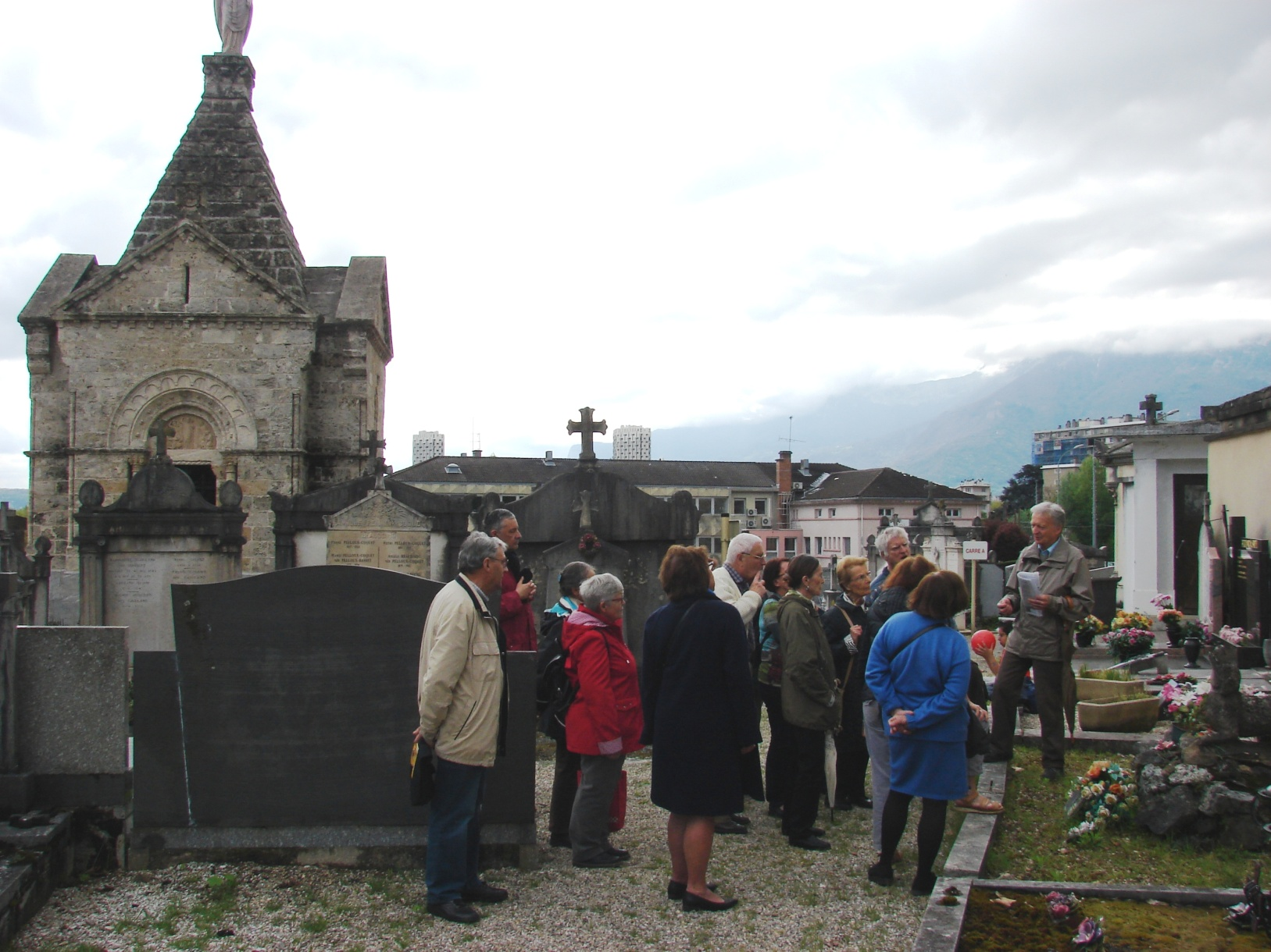
La traditionnelle visite du cimetière ancien de La Tronche par Pierre Blanc

Slide 9
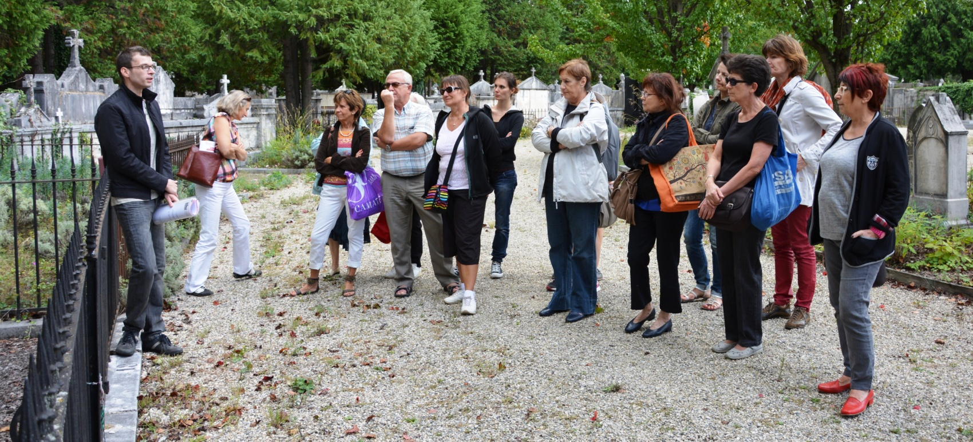
Journées du patrimoine 19 et 20 septembre 2015
7 visites guidées
par H. Perrin, F. Déquier, M. Mercier, P. Blanc
Plusieurs circuits-découverte pendant la journée autour de la chapelle
par Monique, Delphine, Marie-Claire et Fabien.
Visite sur le thème des femmes par Anaïs
283 visiteurs
176 à Saint-Roch
22 à La Tronche
85 pour le circuit Champollion-Fourier

Slide 10
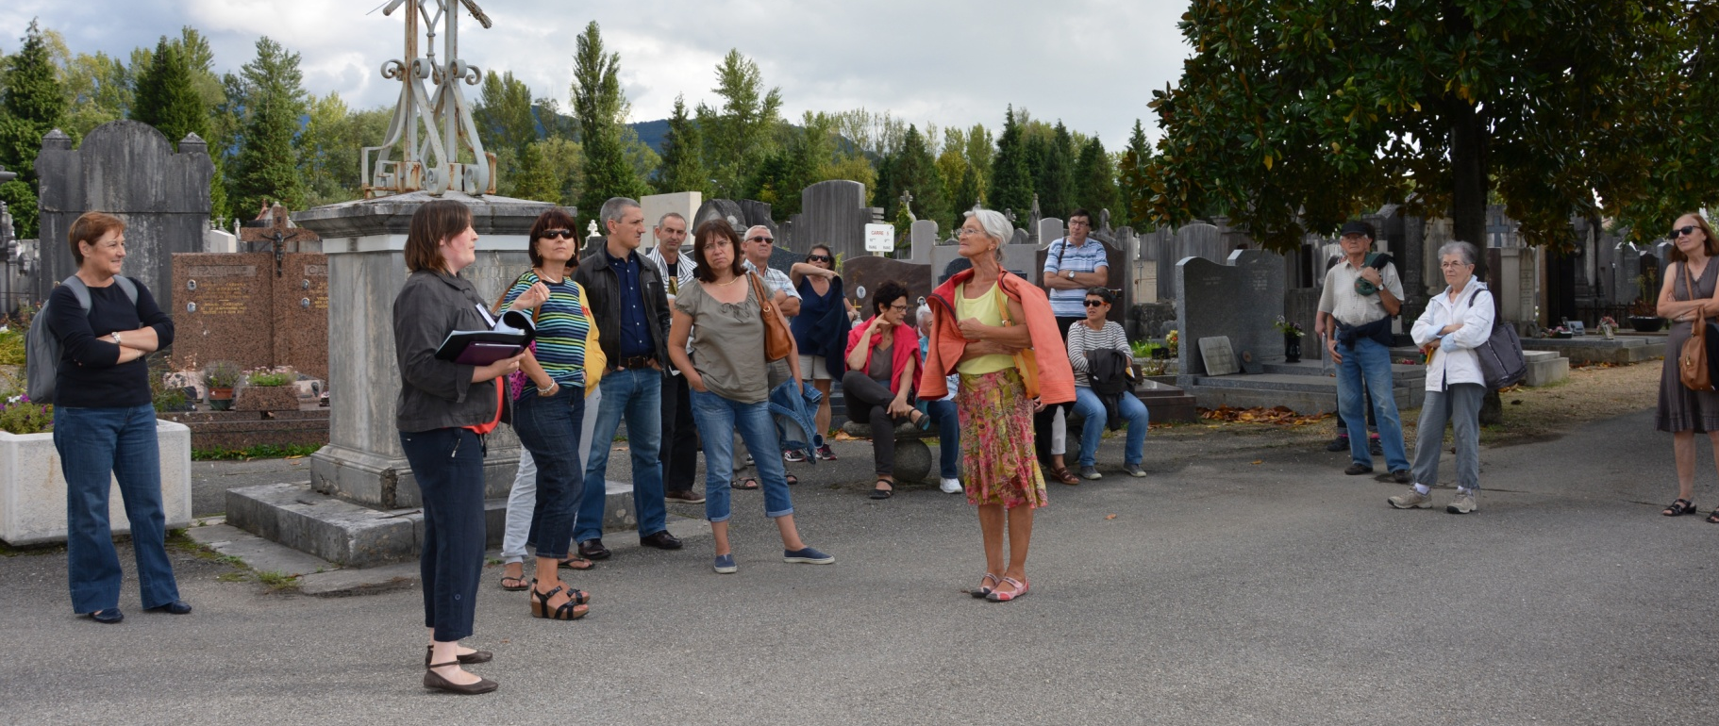
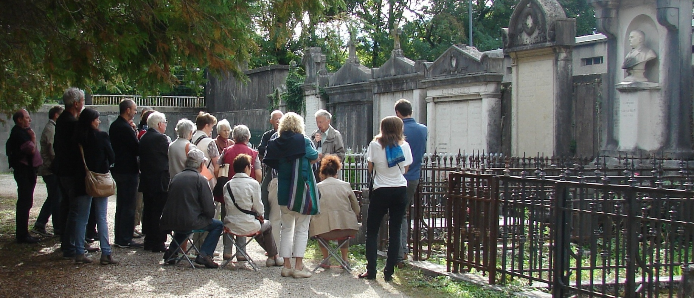
Les femmes à Saint-Roch et leur place dans la société du 19ème siècle, par Anaïs Gui-Diby

Slide 11
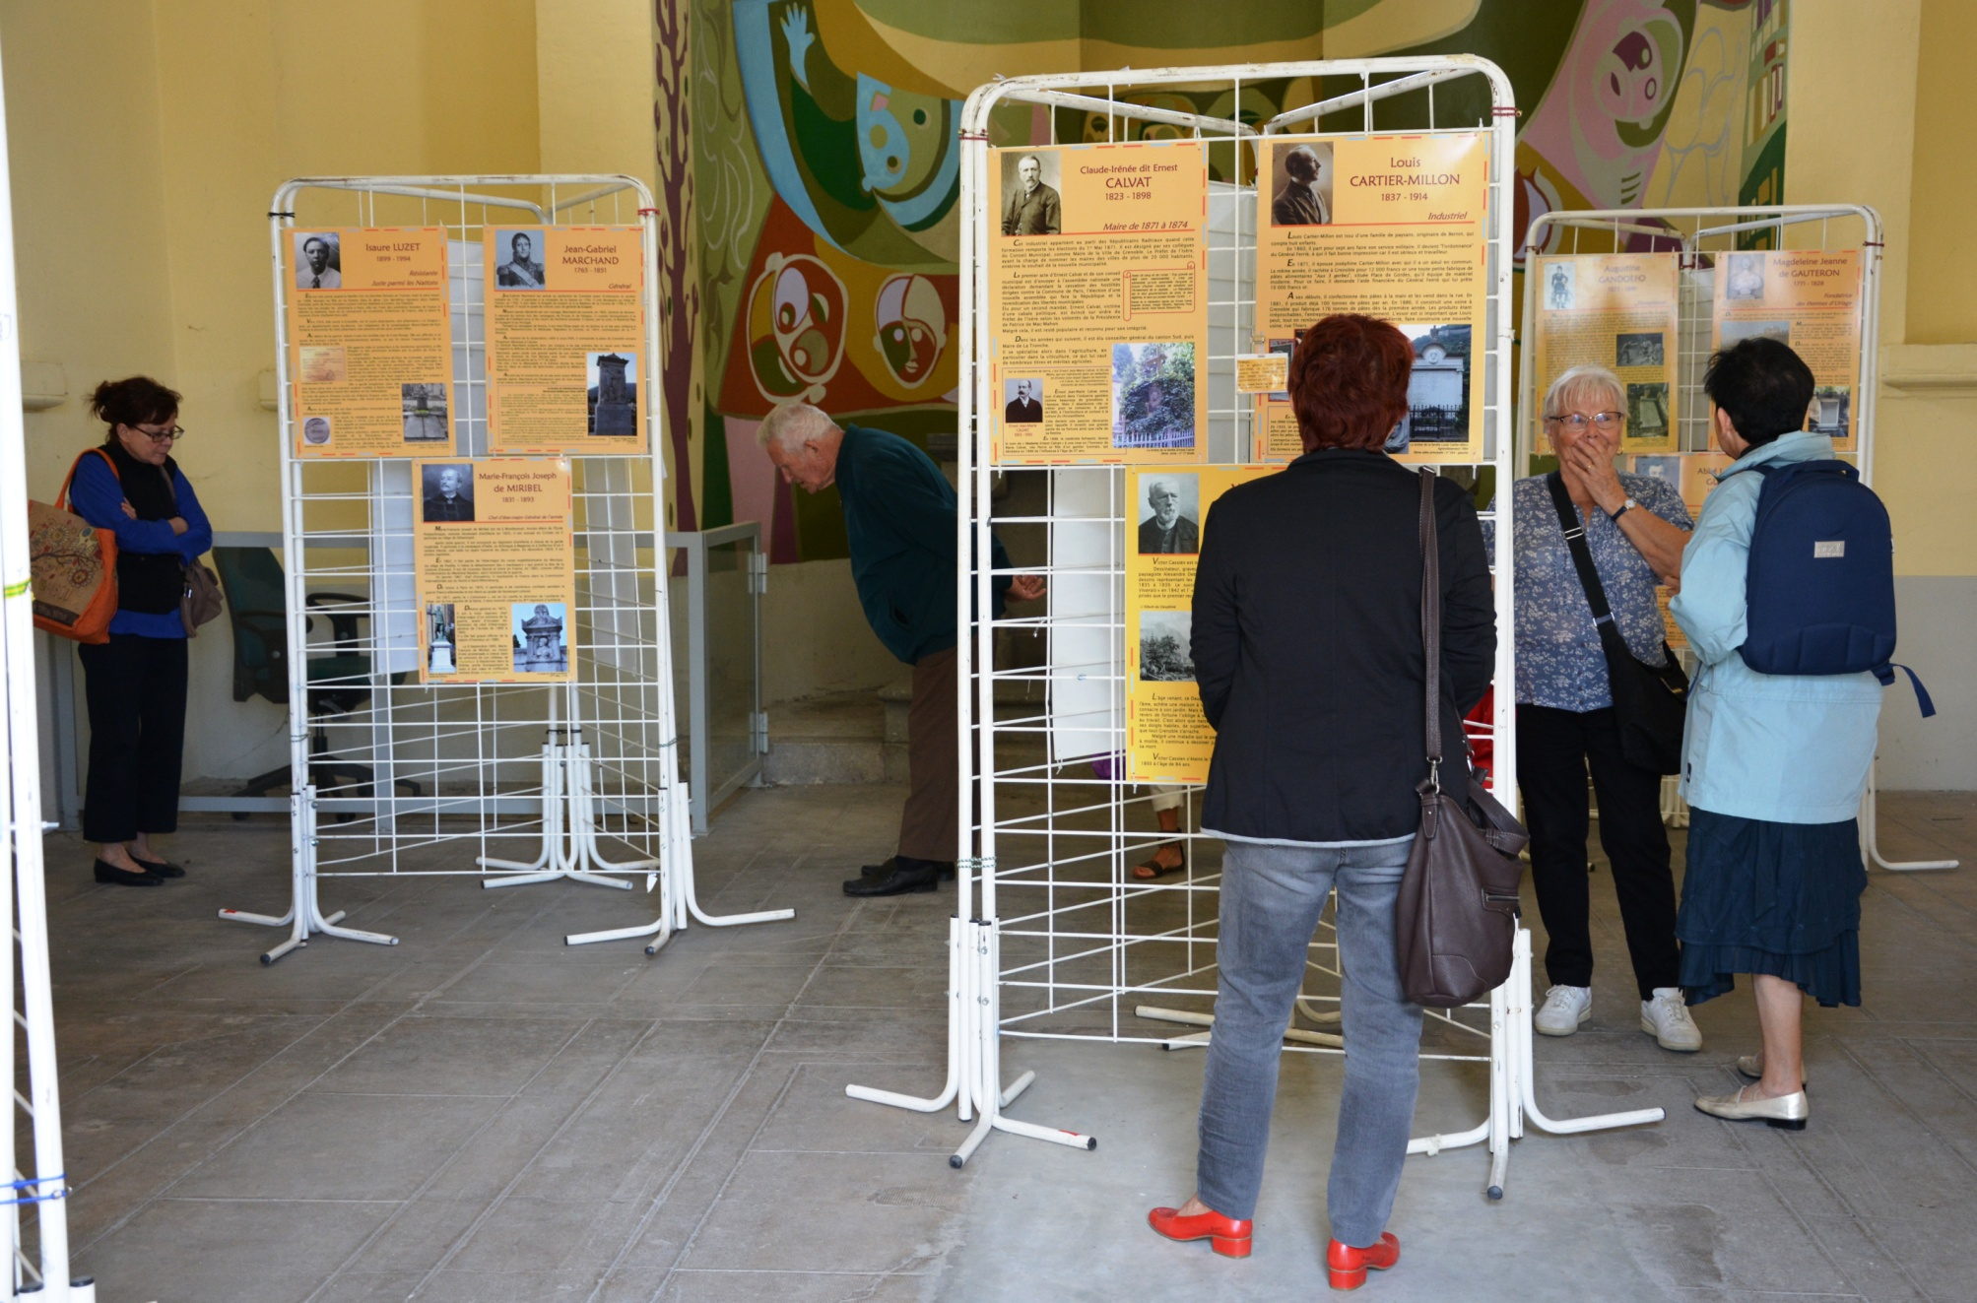
L’exposition dans la chapelle

Slide 12
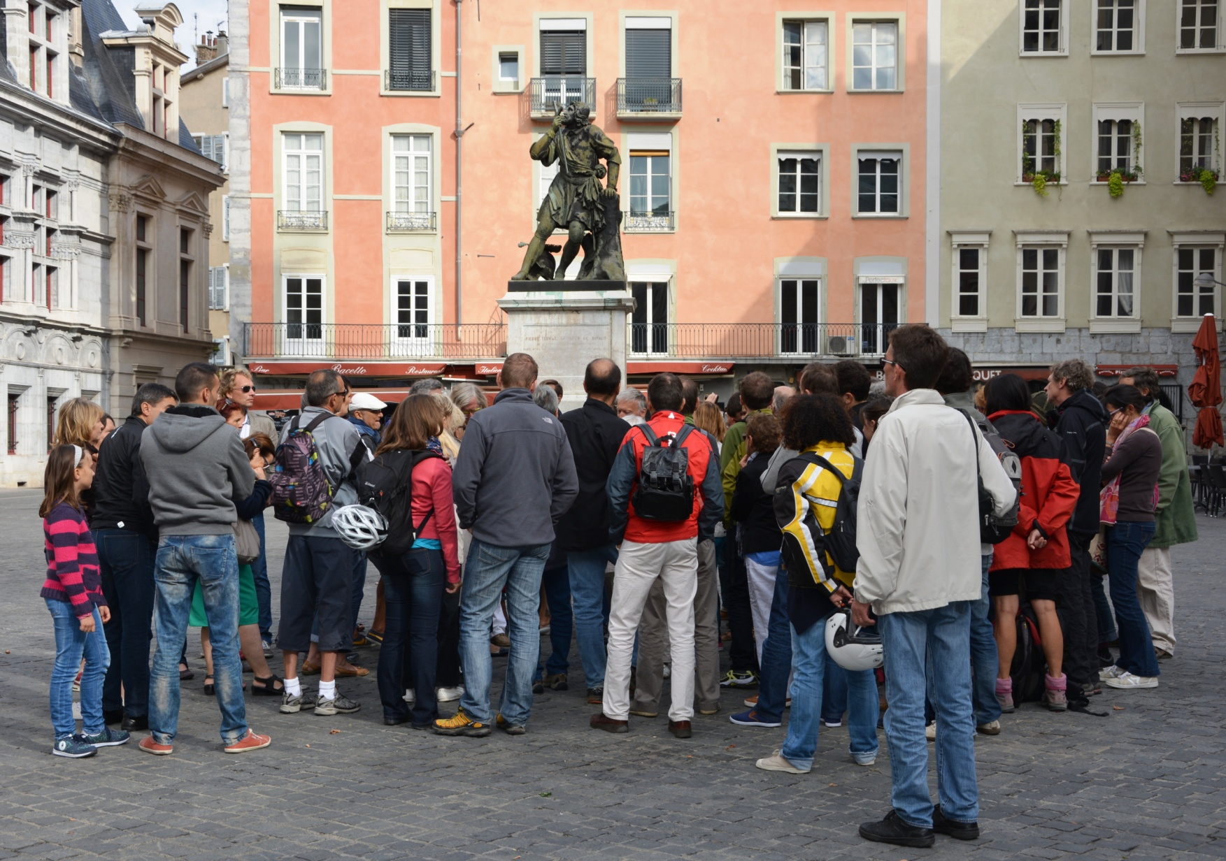
La visite du centre ville sur les traces des frères des Champollion et du préfet Fourier, par Pierre Blanc

Slide 13
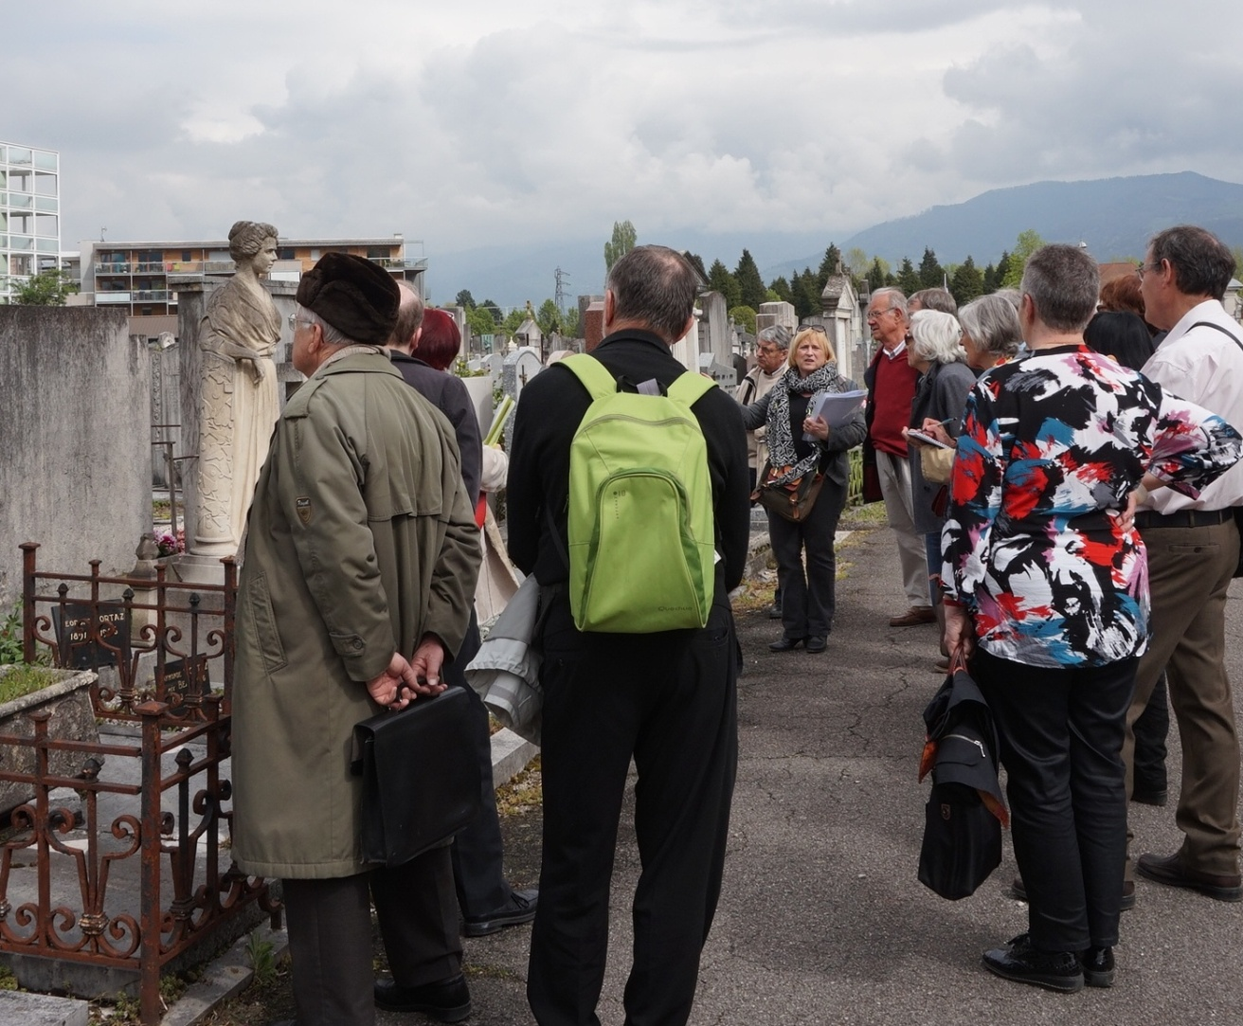
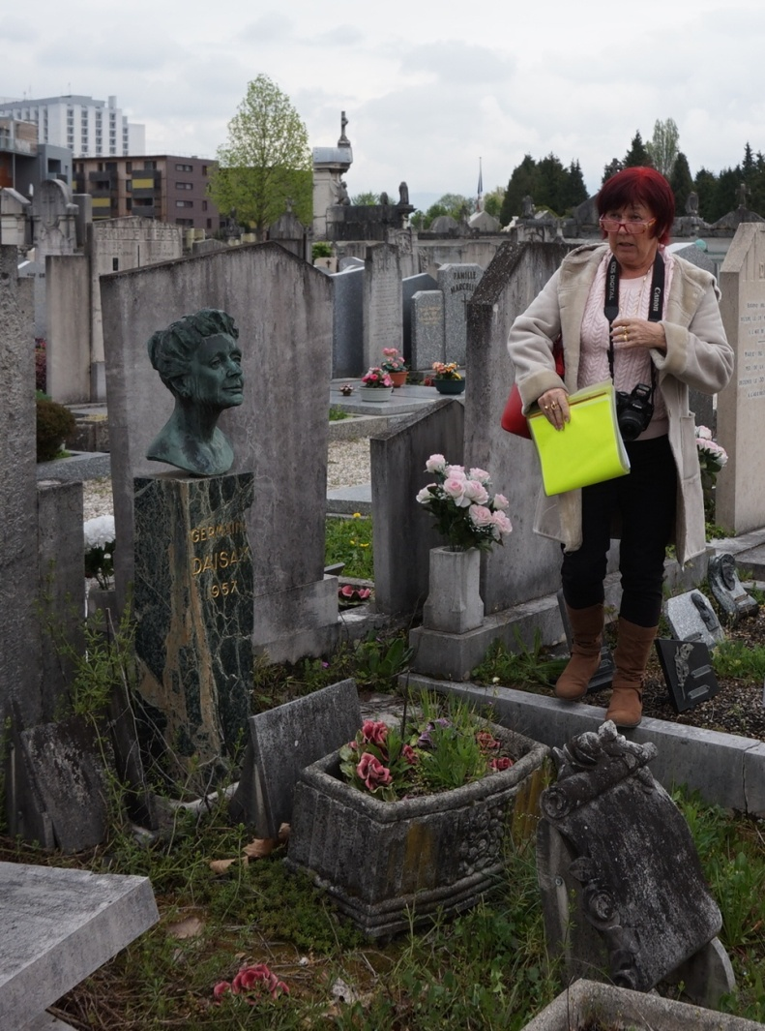
Les visites pour adhérents
Visite inédite des agrandissements 1921-1926
le 17 avril 2015

Slide 14
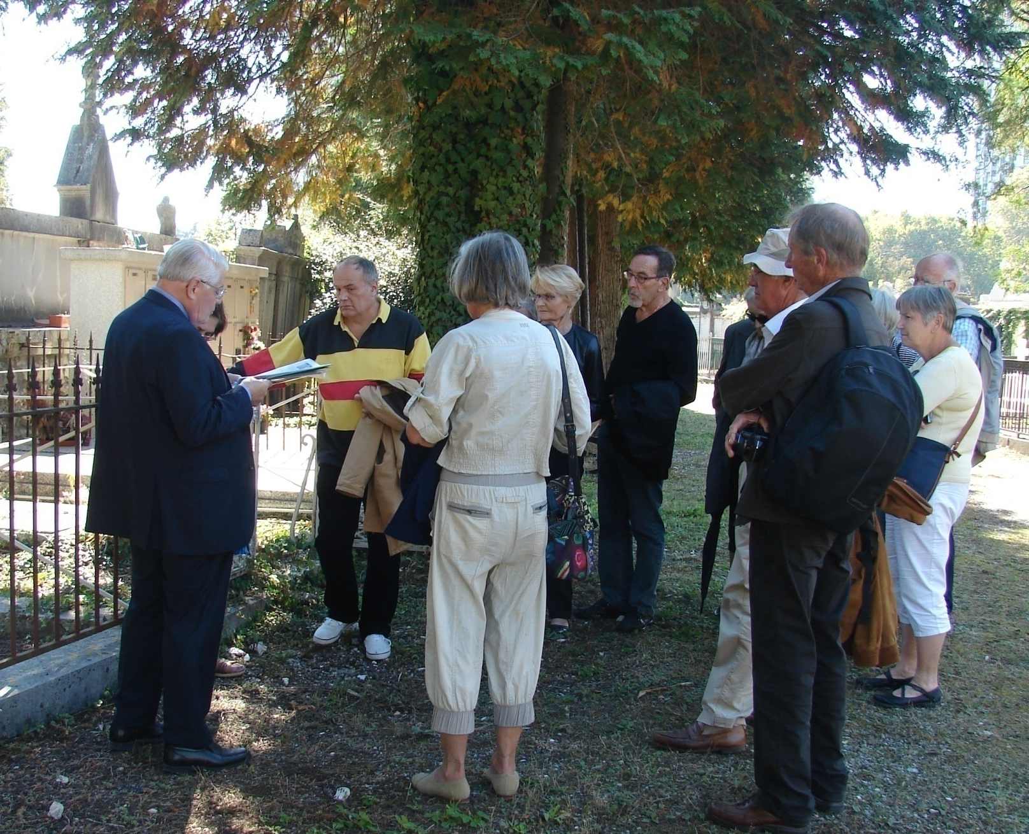
Les architectes, par Michel Mercier le 30 septembre 2015

Slide 15
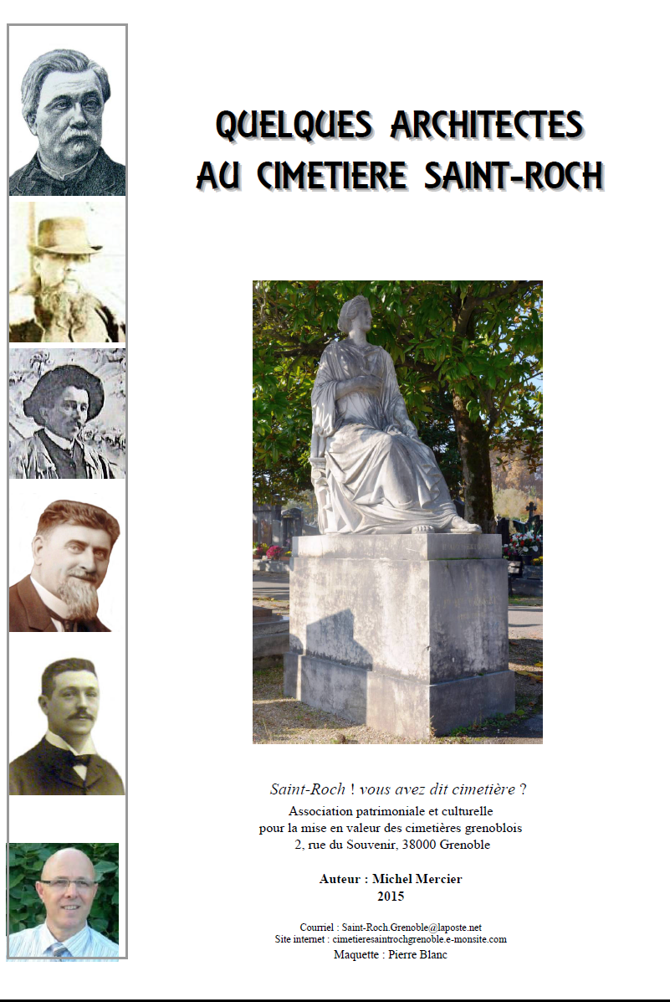
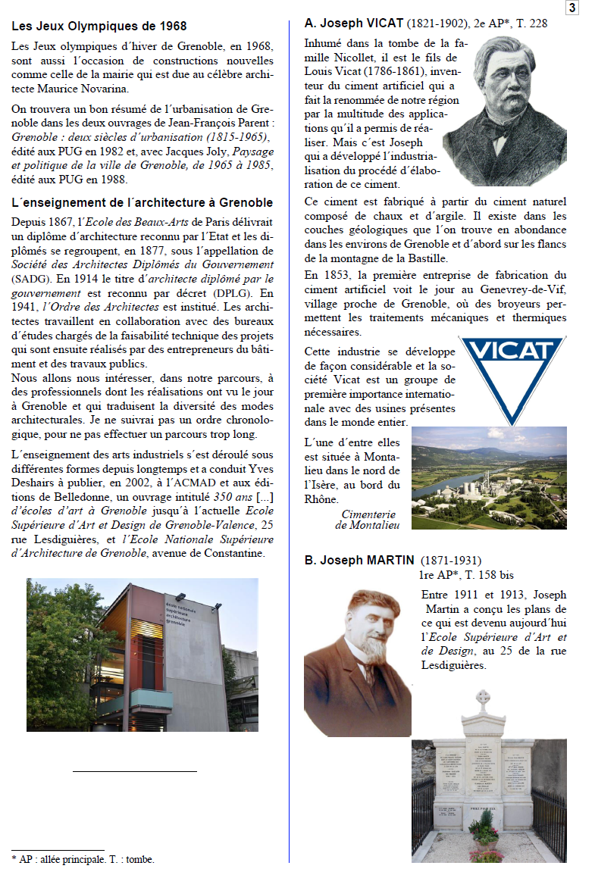
Nouvelle brochure : Les Architectes,
par Michel Mercier
Réalisation
Maquette P. Blanc

Slide 16
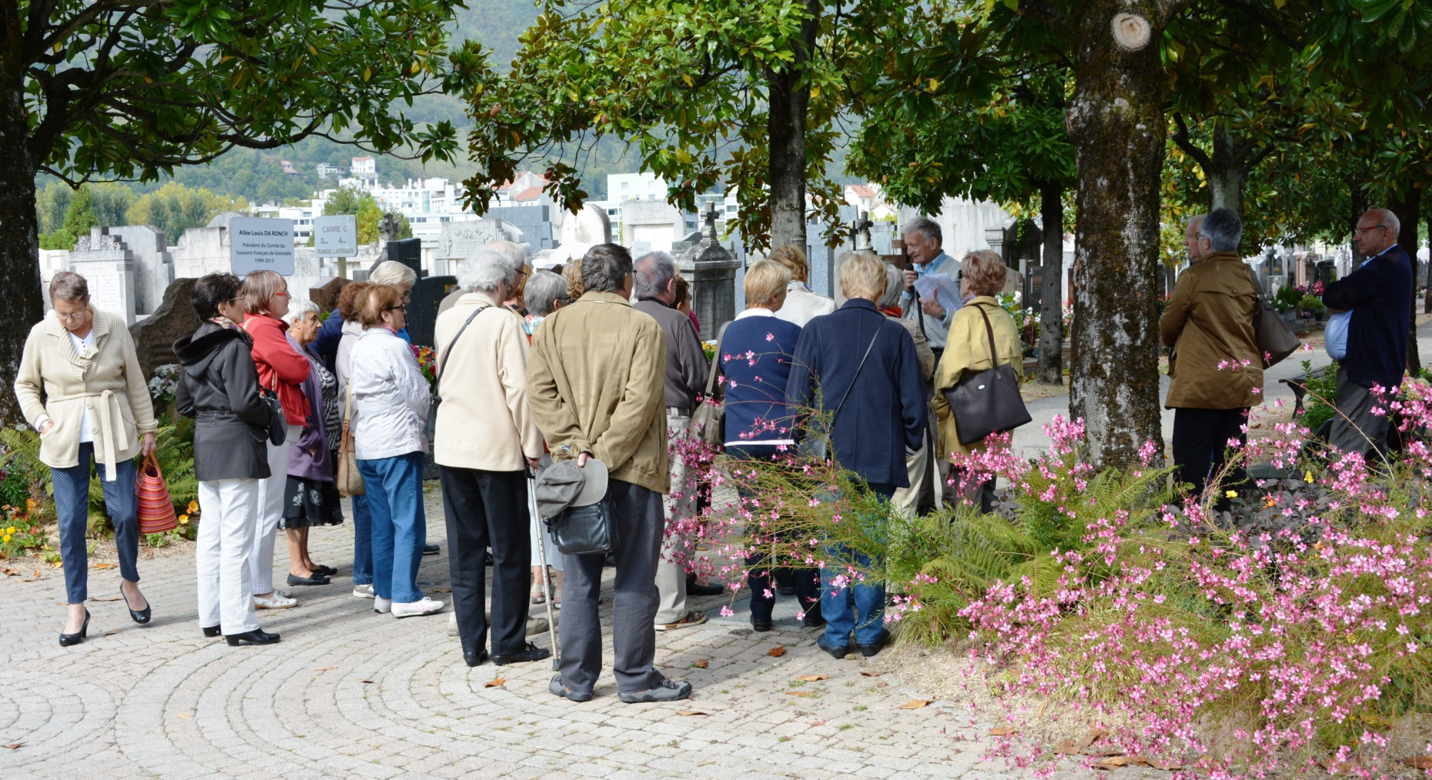
Les visites "privées"
Les archivistes des mairies de La Tronche et Meylan, par P. Blanc -12/05/15
L’association des retraités de La Poste, par P. Blanc – 29/09/15
Le Comité d’entreprise d’EDF, par F. Déquier – 29/10/15

Slide 17
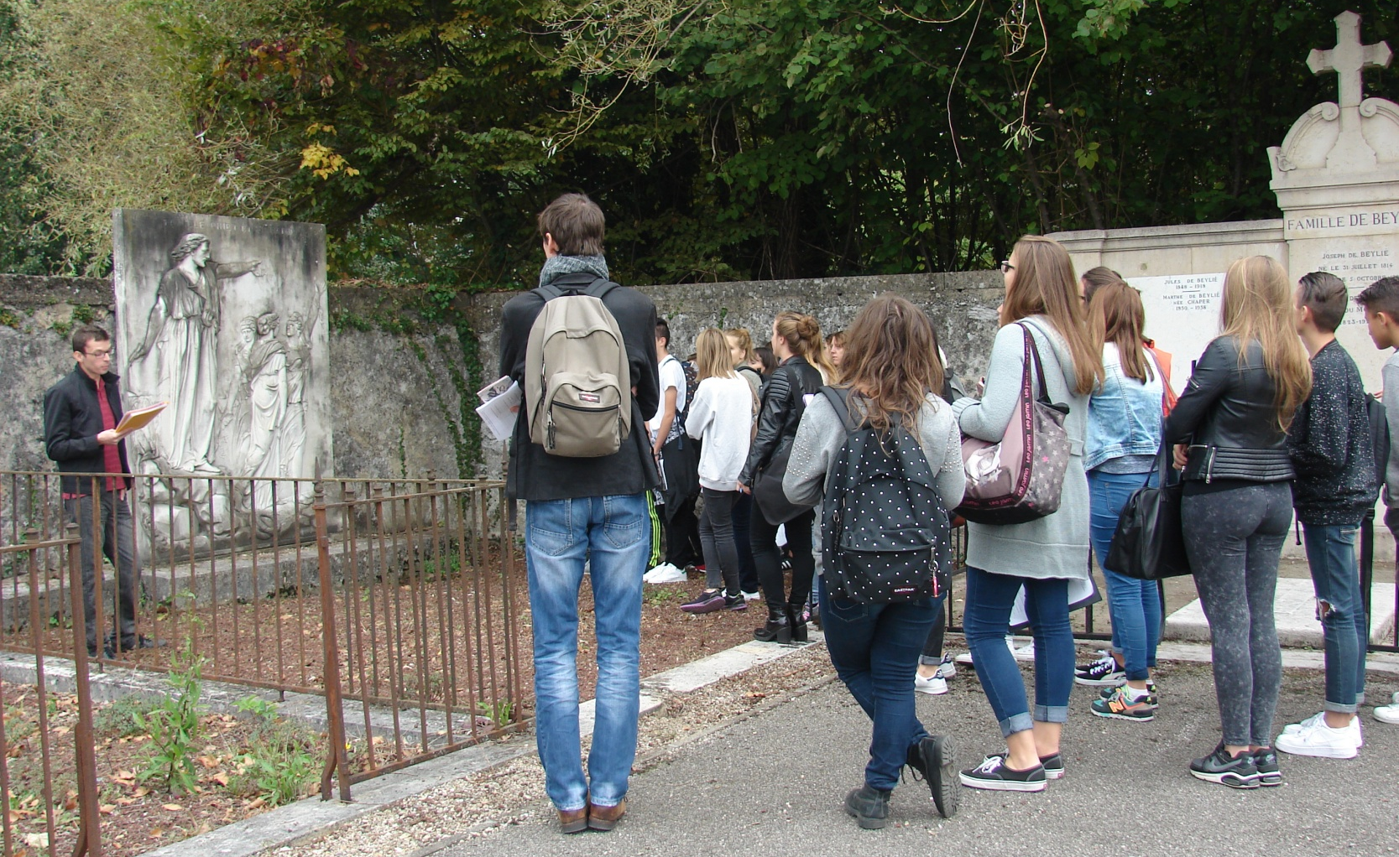
Visite organisée pour une classe de Seconde
du Lycée Elie Cartan de La-Tour-du-Pin – Le 2 octobre 2015
par Fabien Déquier et Marie-Claire Rivoire
Visite portant sur le thème "la trace" : les traces laissées par les hommes, de manière volontaire ou non, pourquoi laisser une trace, comment peut-on retrouver ces traces, les déchiffrer...

Slide 18
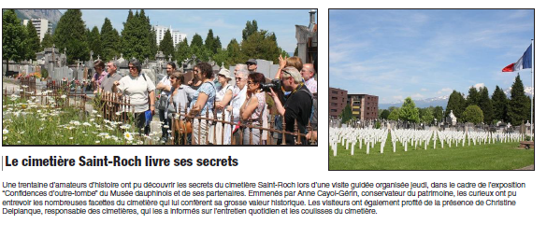

Visite « sans-nous » à Saint-Roch !
Dans le cadre de l’exposition Confidences d’outre-tombe,
le Musée Dauphinois proposait dans son programme deux visites du
cimetière Saint-Roch, pilotées par Mme Anne Cayol-Gérin.

Slide 19
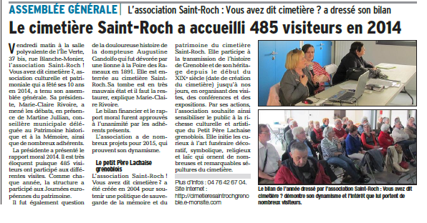
Les moments forts de la communication sur l’association Saint-Roch dans les médias

Slide 20

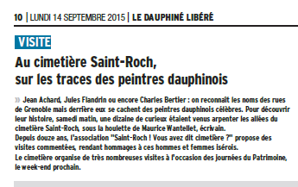
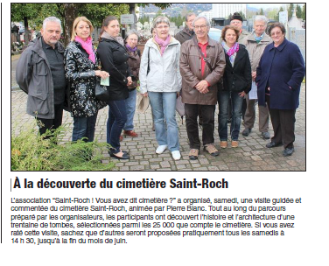
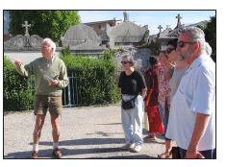
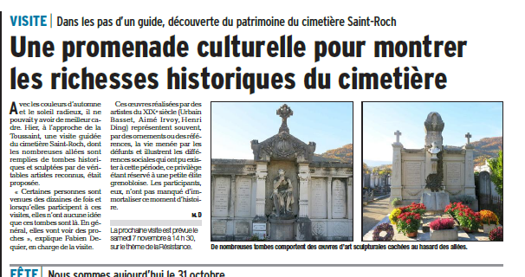

Slide 21
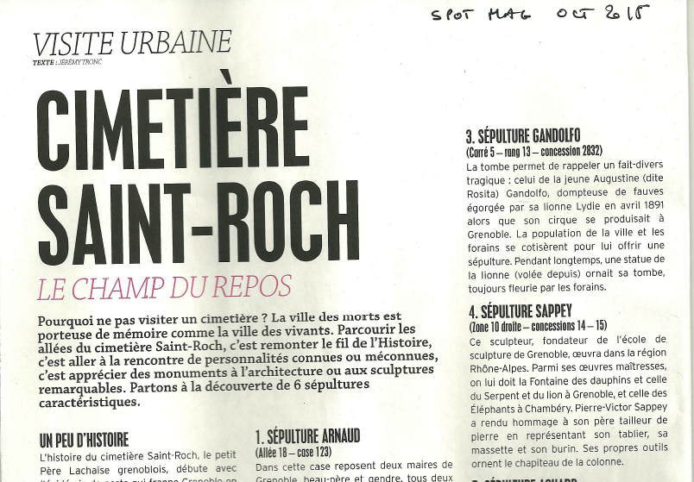
SPOT MAG – octobre 2015

Slide 22
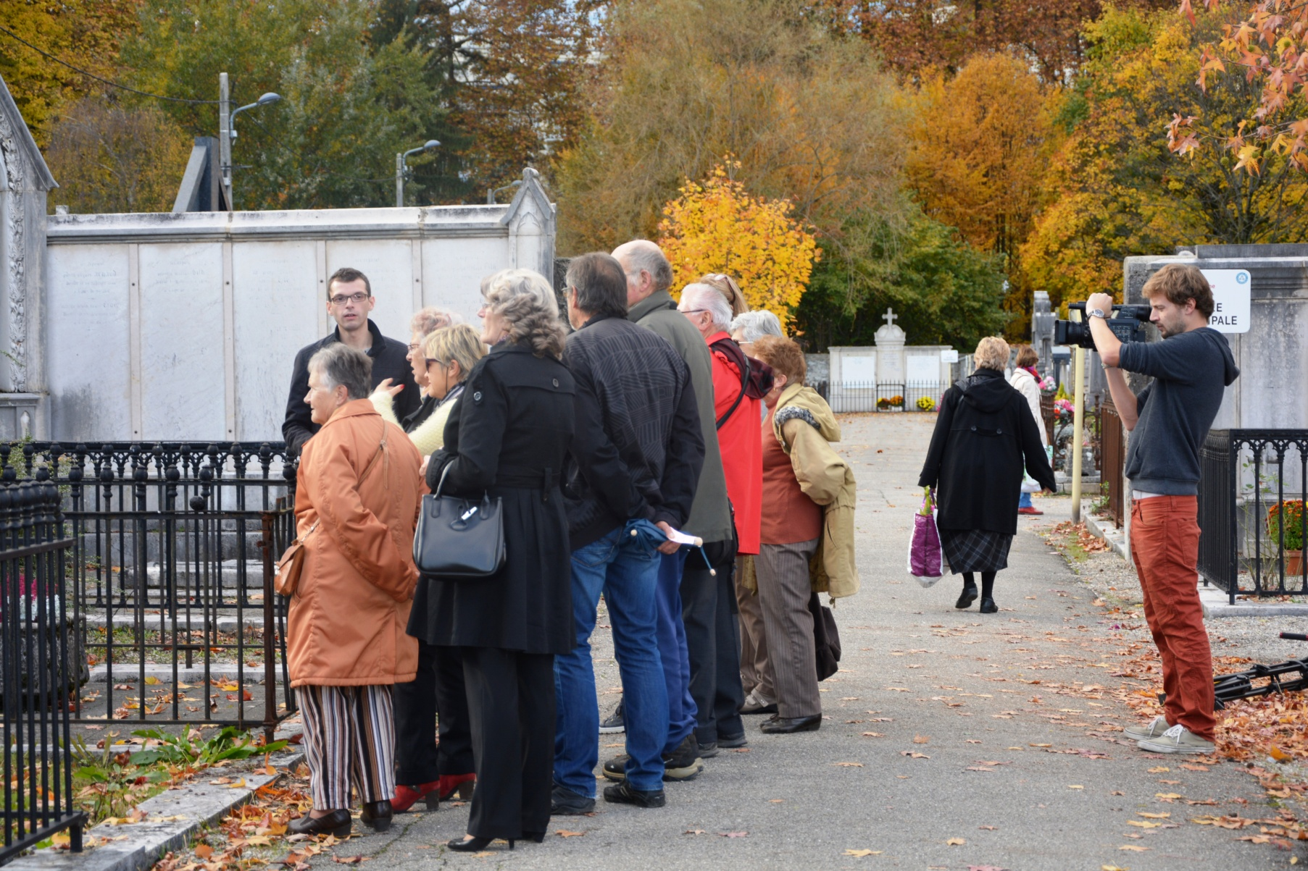
Reportage Télégrenoble le 29 octobre 2015

Slide 23
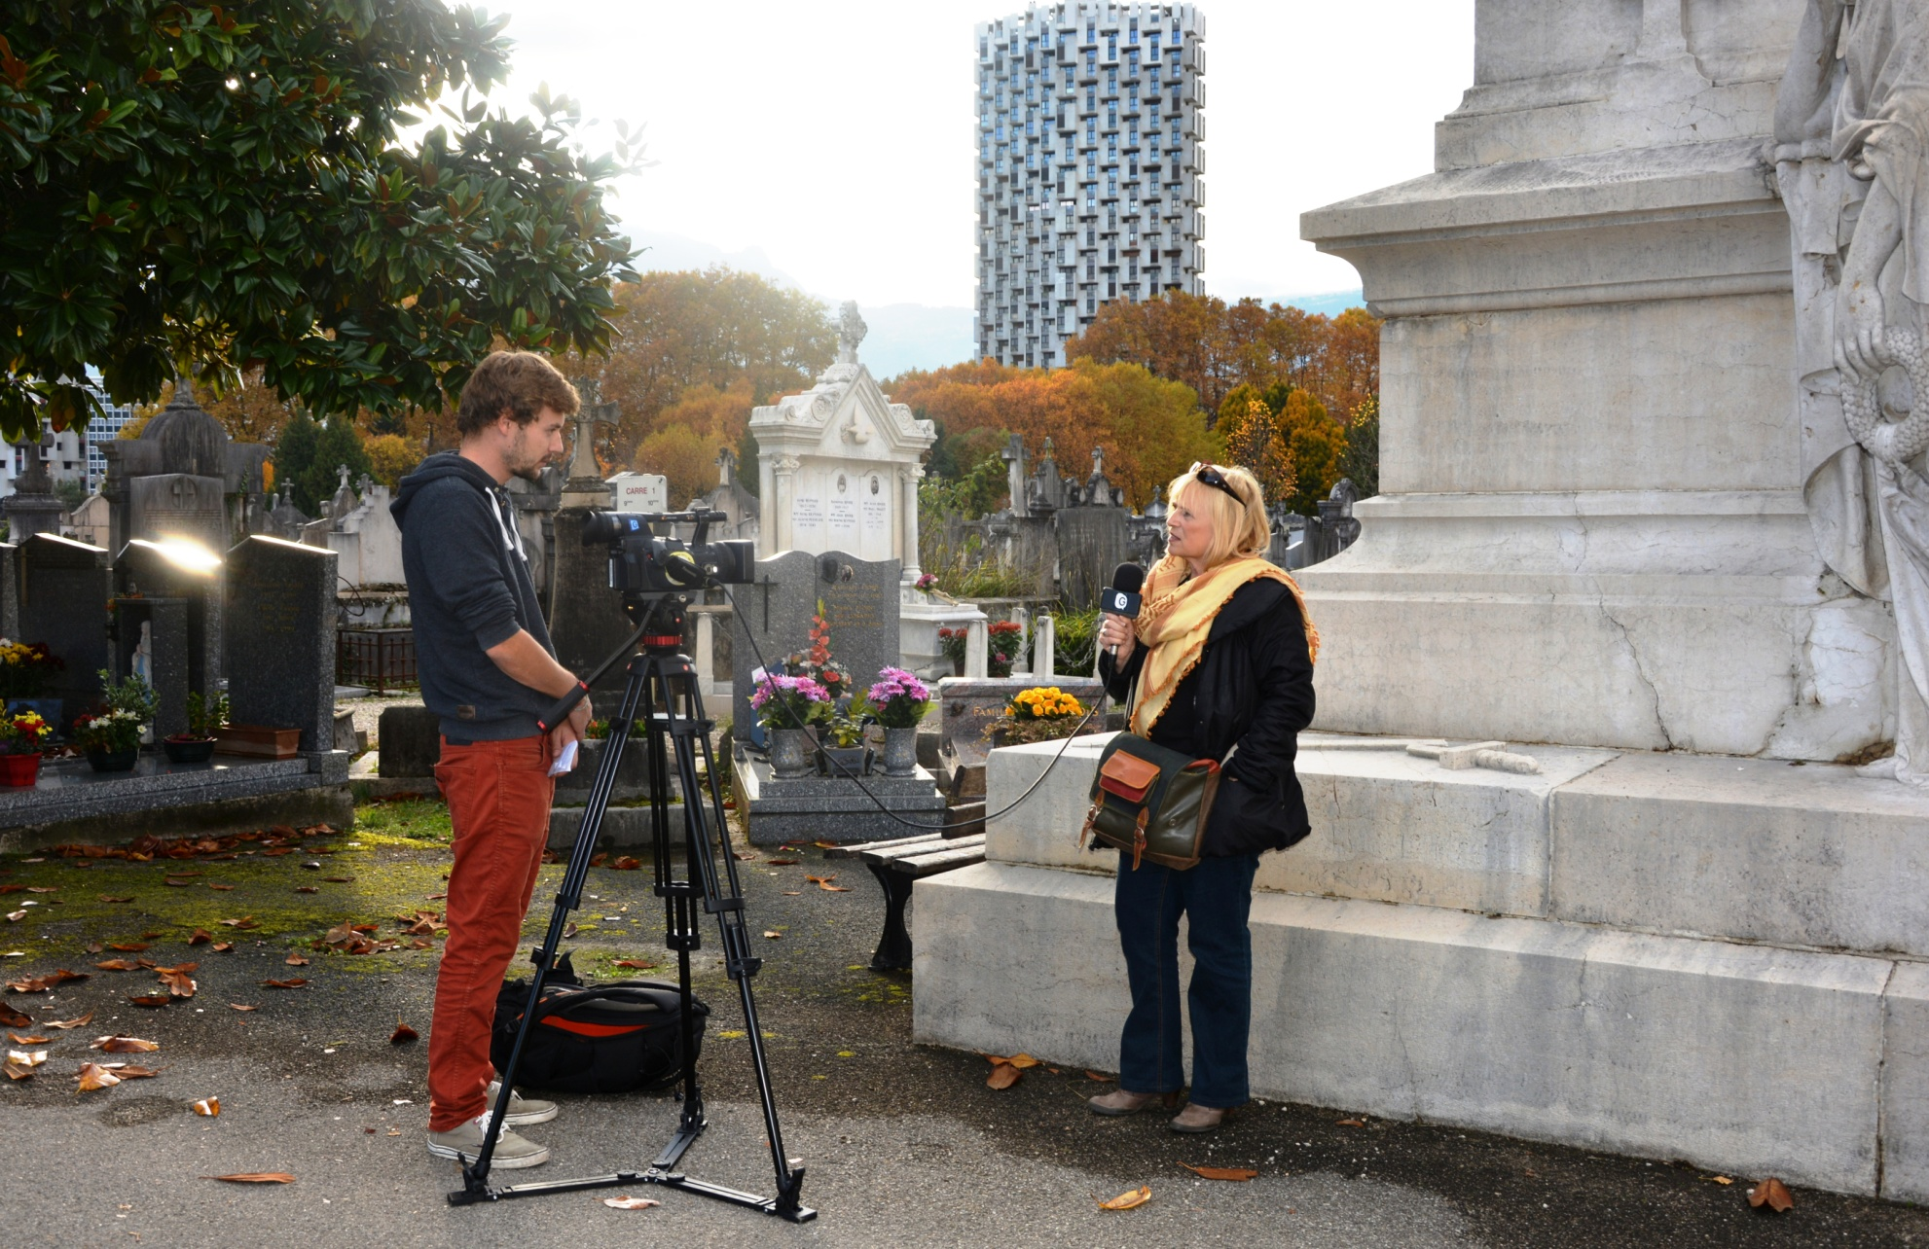
Diffusion à l’antenne, le 30 octobre 2015

Slide 24
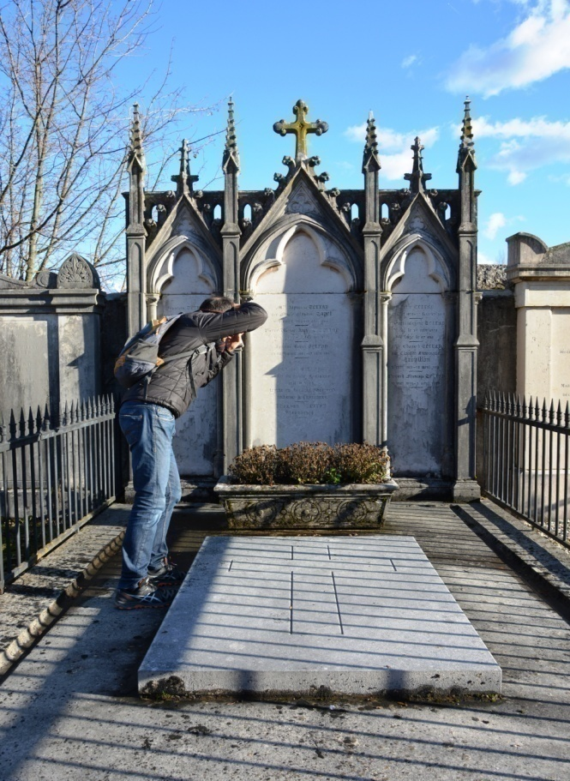
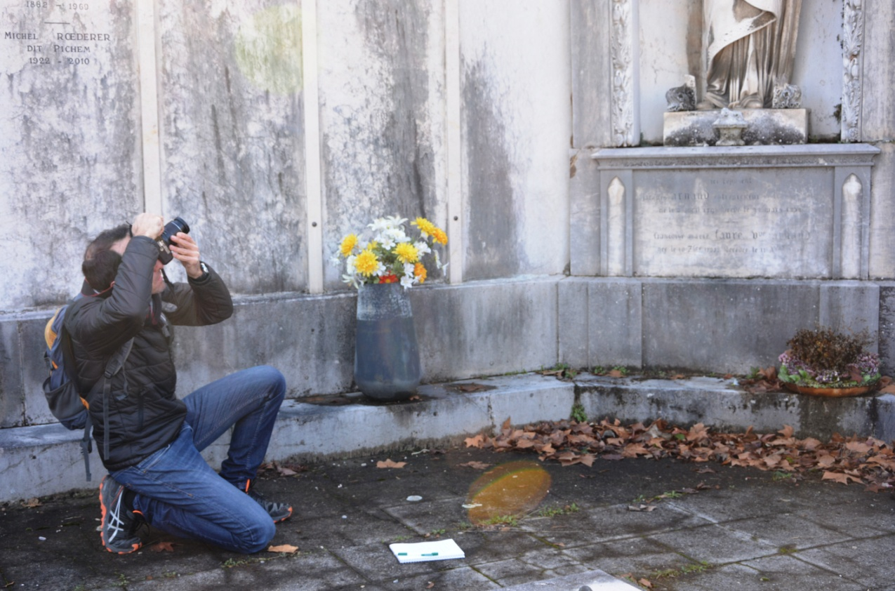
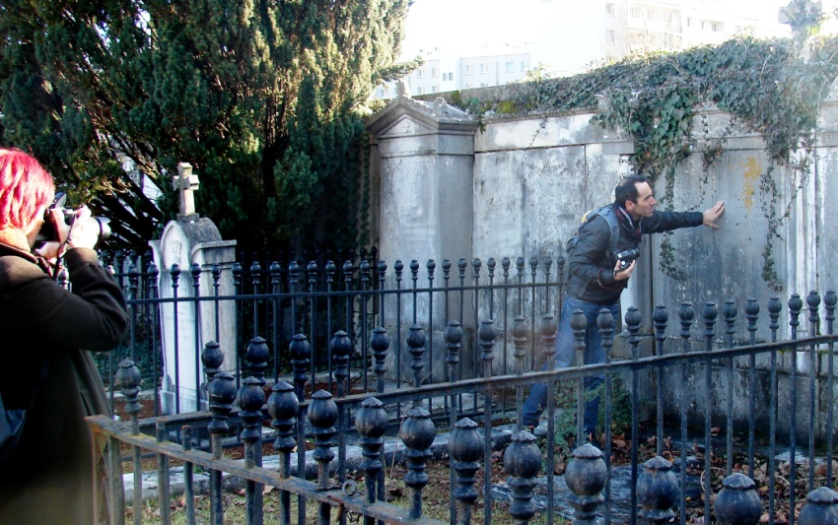
Reportage Gre.mag par Stéphane Poirot
15 janvier 2015

Slide 25
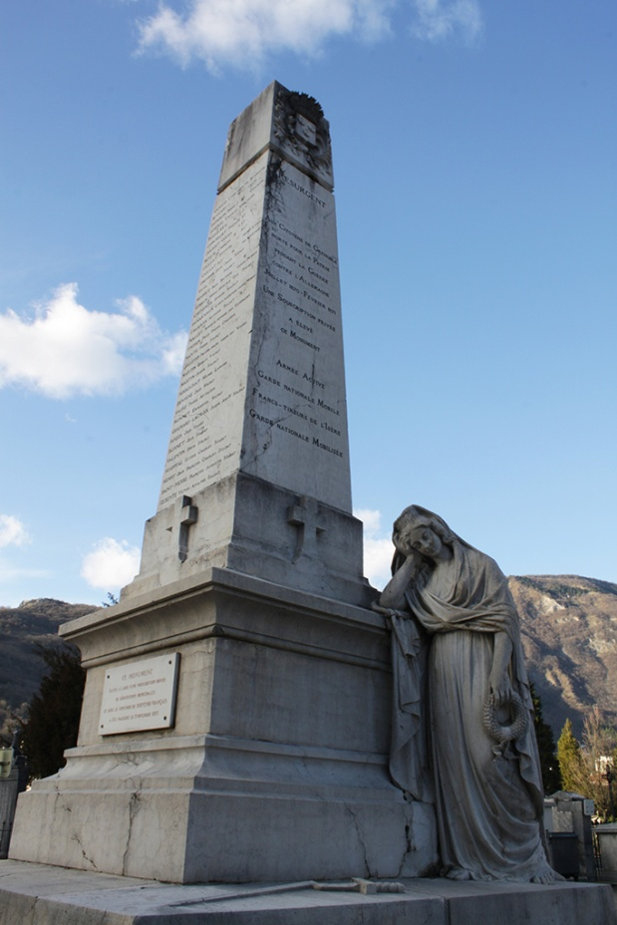
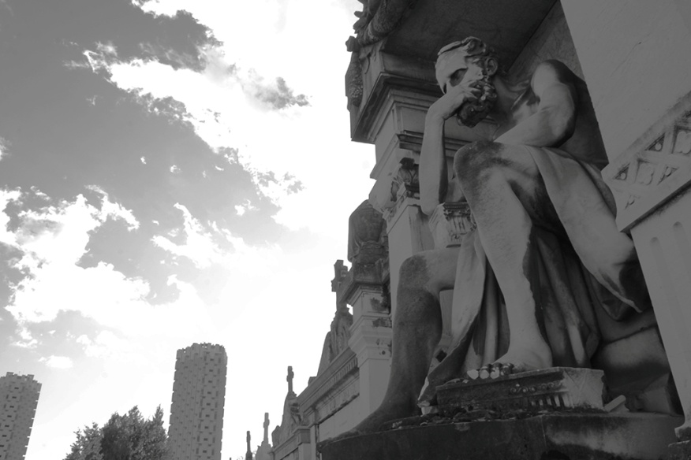
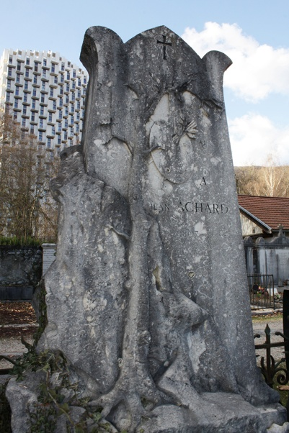
Gre.mag – Le webzine de la Ville de Grenoble
Découvertes
PATRIMOINE
Cimetière Saint Roch
ou l’art dans la Nécro…
(…) Reportage réalisé avec l’aimable collaboration
de l’association « Saint-Roch ! Vous avez dit cimetière ? ».
http://www.gre-mag.fr/richmedia/cimetiere-saint-roch-ou-lart-dans-la-necro

Slide 26
Fréquentation de notre site internet

Slide 28
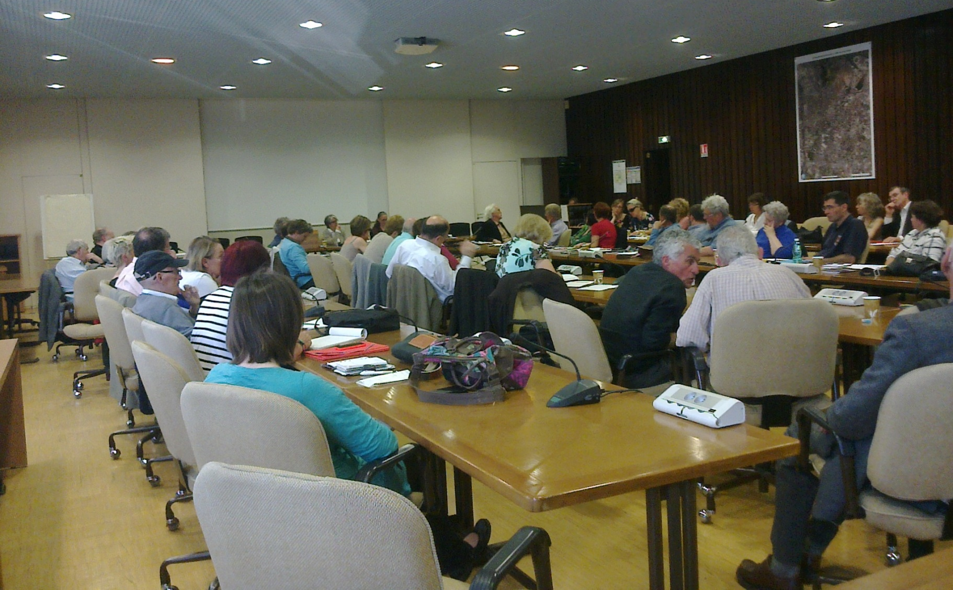
Notre participation à deux réunions pour la candidature de Grenoble au label Ville d’art et d’histoire
Réunion du 15 avril 2015 à la Mairie de Grenoble

Slide 29
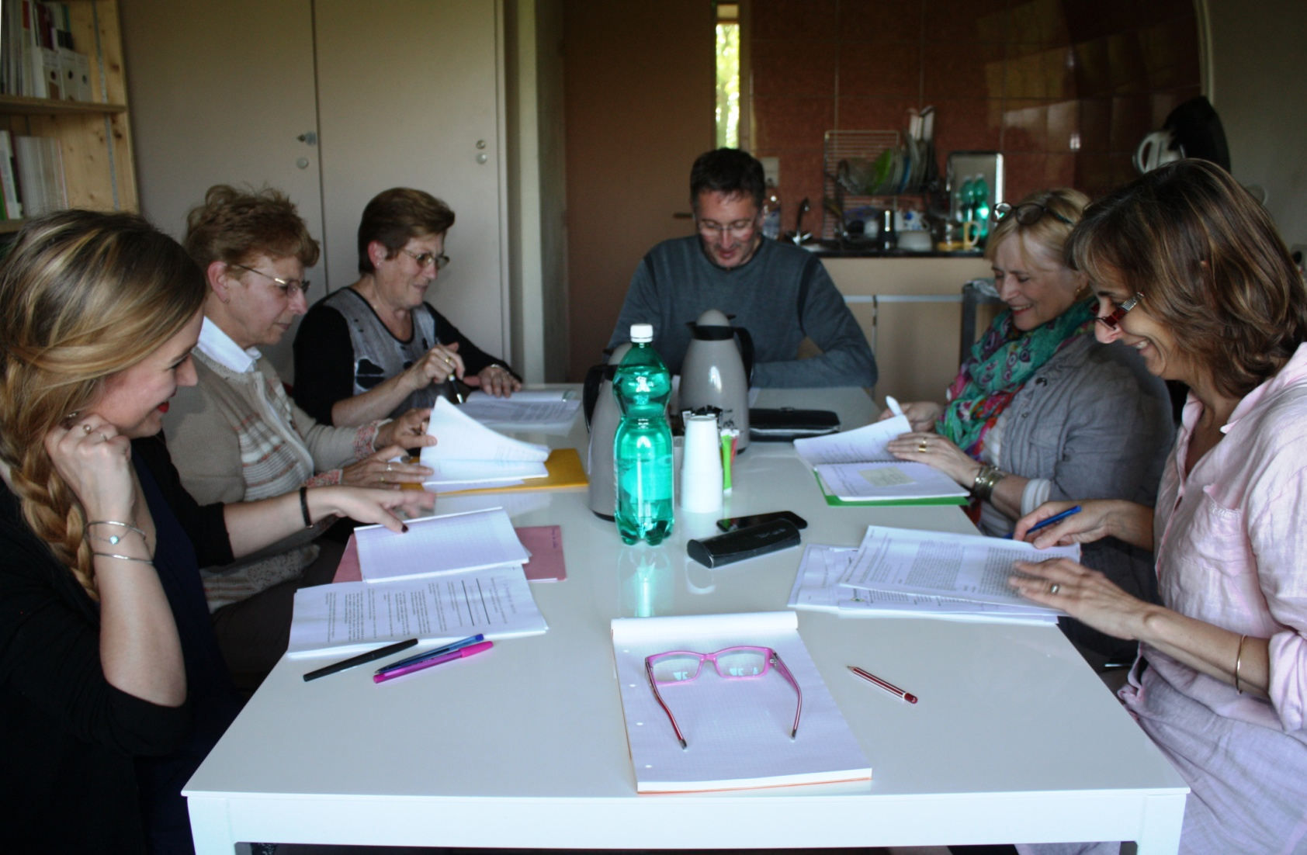
Notre participation à la mise en place de la
1ère édition du Printemps des cimetières en 2016
4 réunions de travail à Patrimoine Aurhalpin à Lyon
Réunion du 22 mai 2015 au Fort de Vaise à Lyon

Slide 30

Le Printemps des cimetières
Rendez-vous au coeur des jardins de pierre...
Dossier de participation
La Charte de qualité
Les objectifs du Printemps des cimetières
Les fondamentaux pour une bonne organisation du Printemps des Cimetières

Slide 31
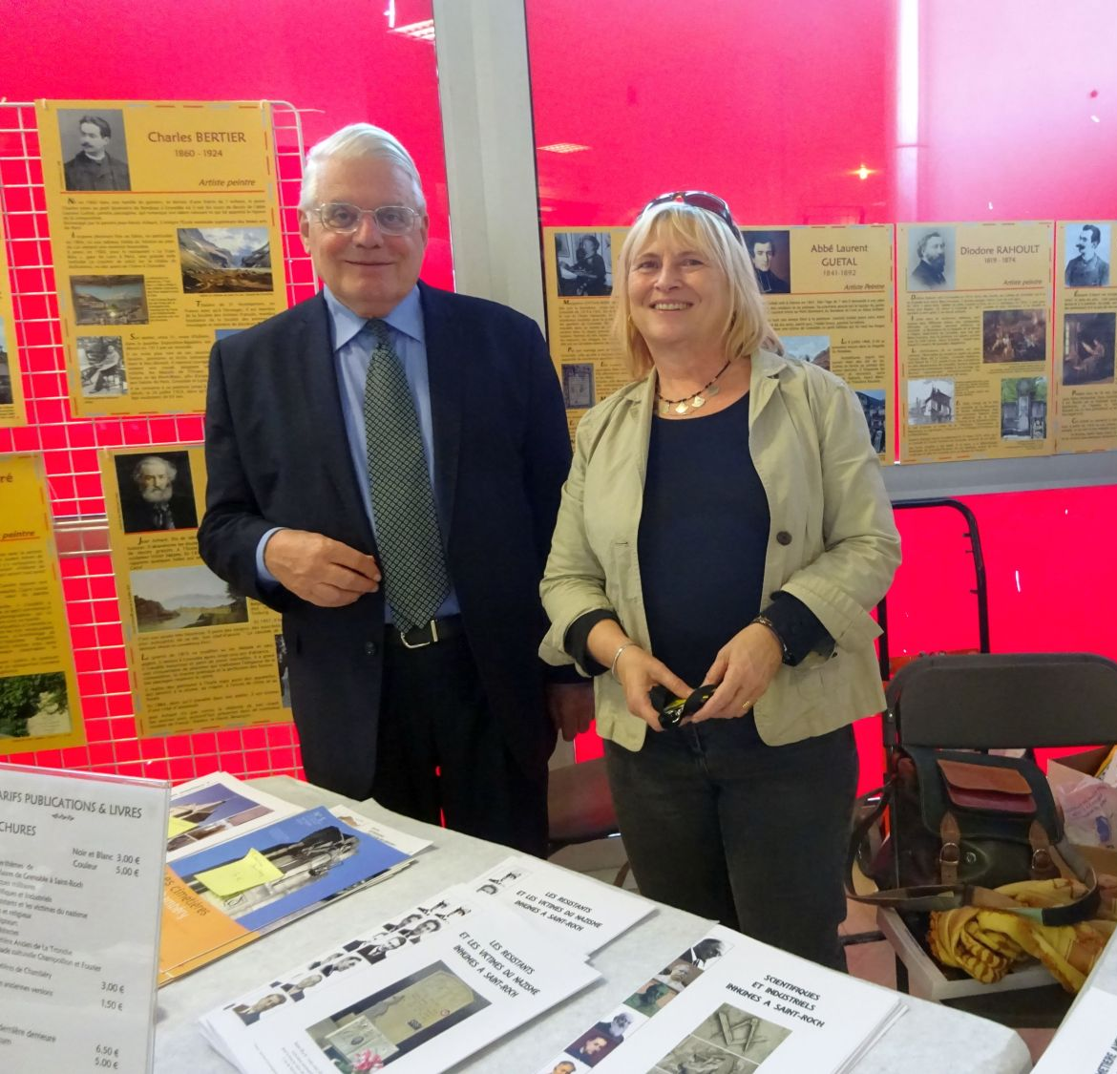
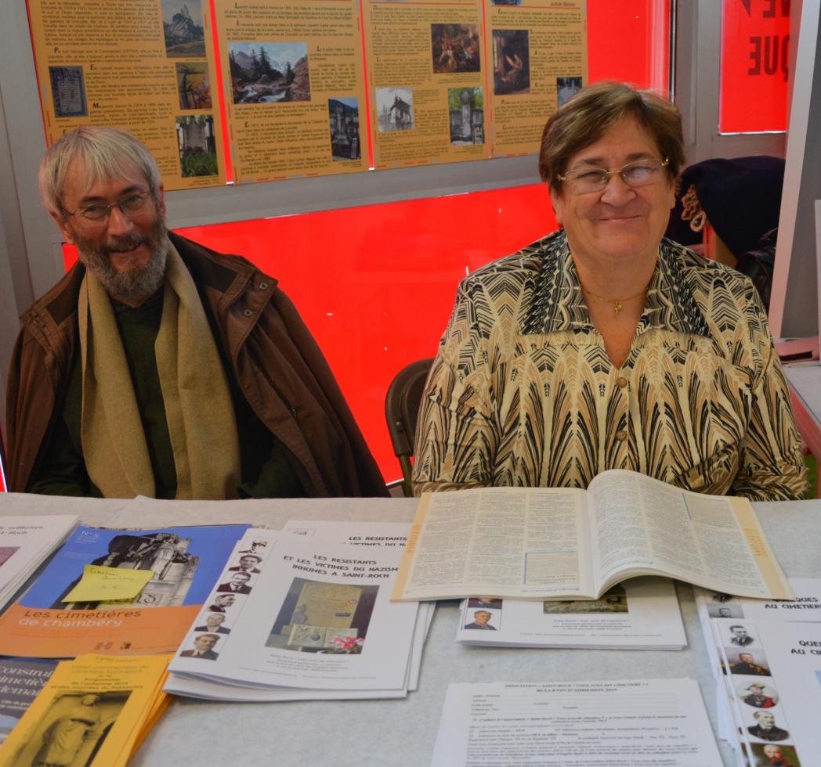
Salon du régionalisme alpin 2015
13 – 14 et 15 novembre
Un beau stand, une bonne ambiance….

Slide 32
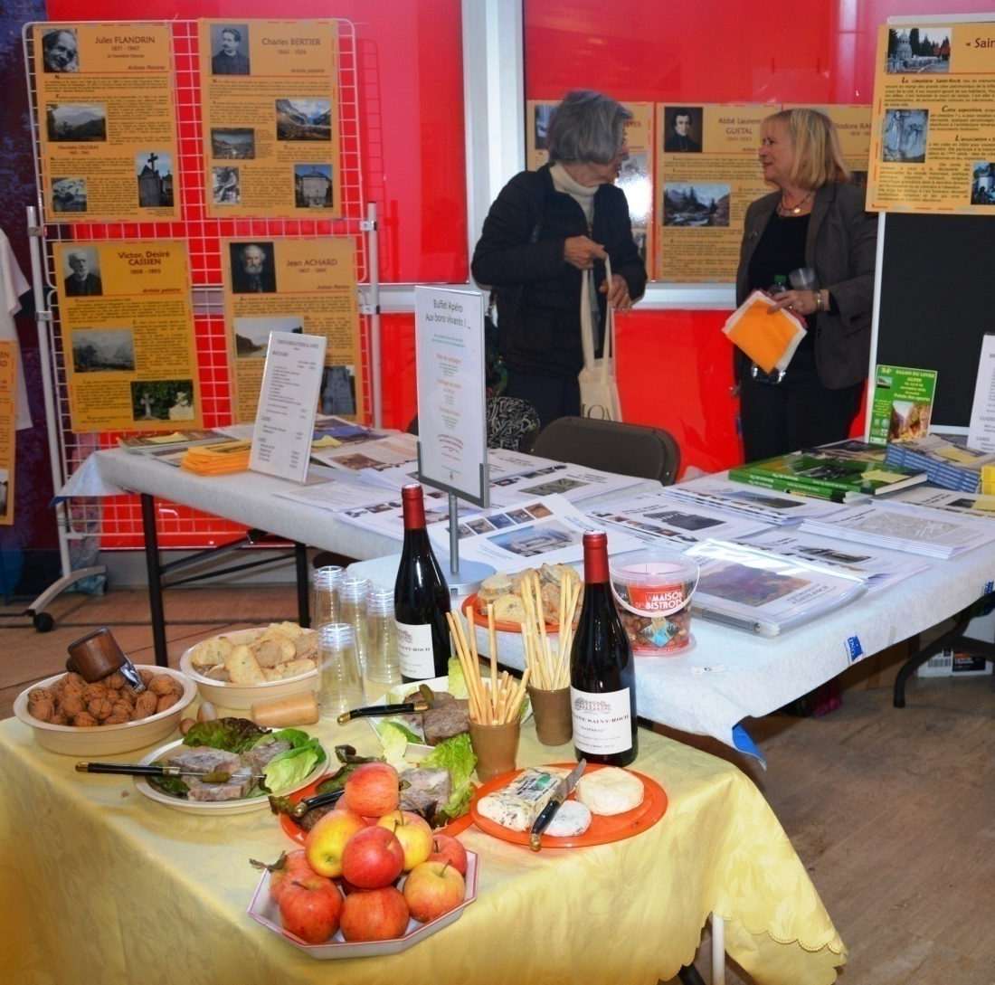
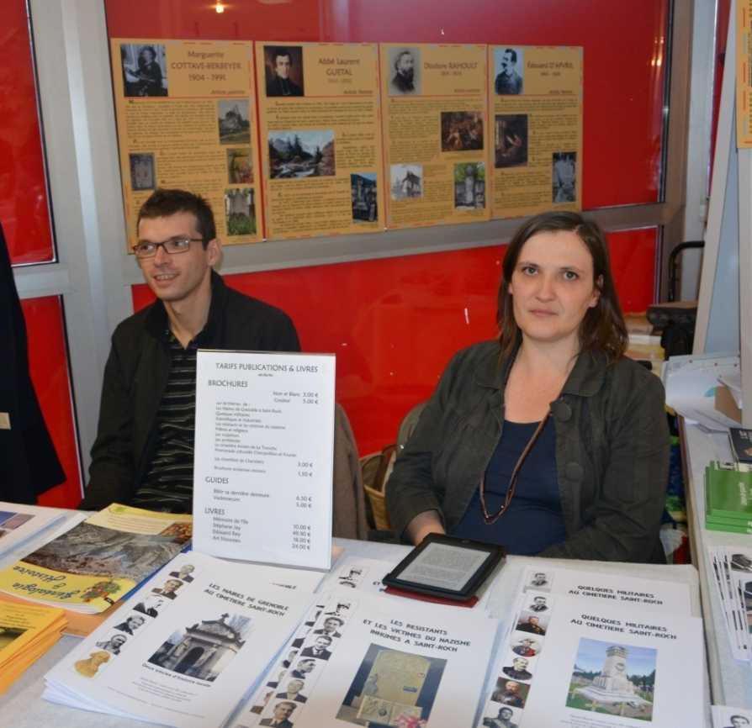
Une mobilisation des membres du C. A. motivés
Un buffet pour la convivialité…
Mais un bilan déficitaire …..
Dépenses : 147 € + Recettes : 105, 00 € = un déficit de 42 €

Slide 33
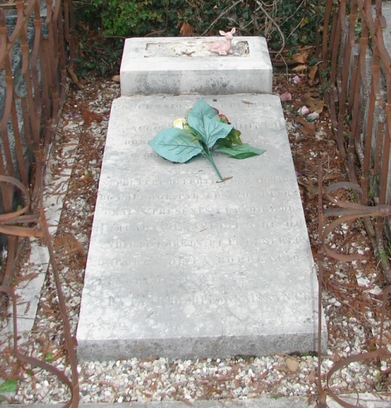
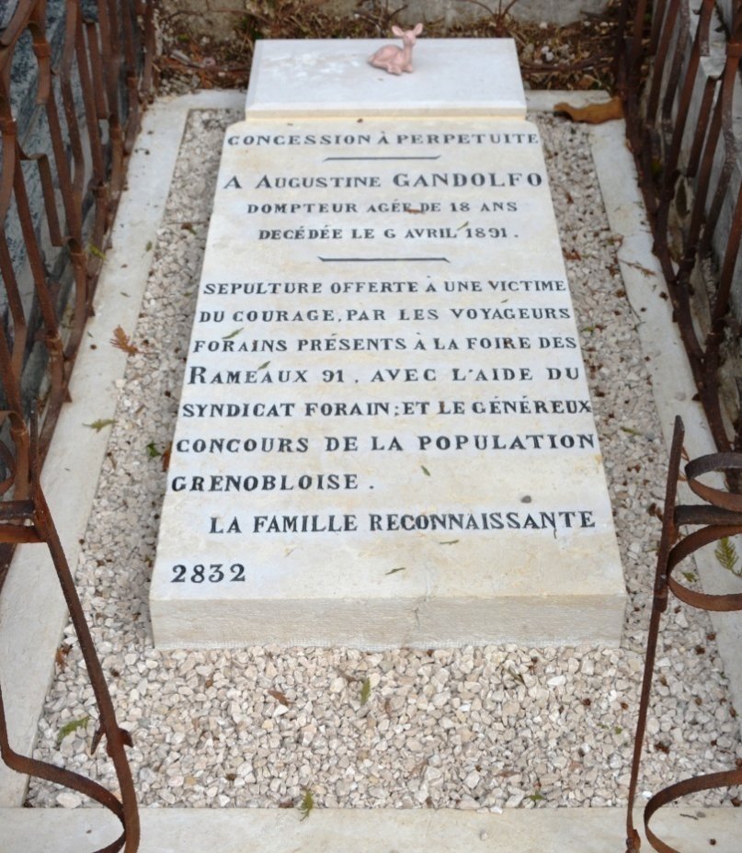
Les restaurations de tombes réalisées
La tombe d’Augustine Gandolfo
Avant
Après
Après
Les travaux de restauration de la dalle réalisés par les Ets Billon, été 2015
Le financement de la restauration a été assuré par
la Direction des cimetières

Slide 34
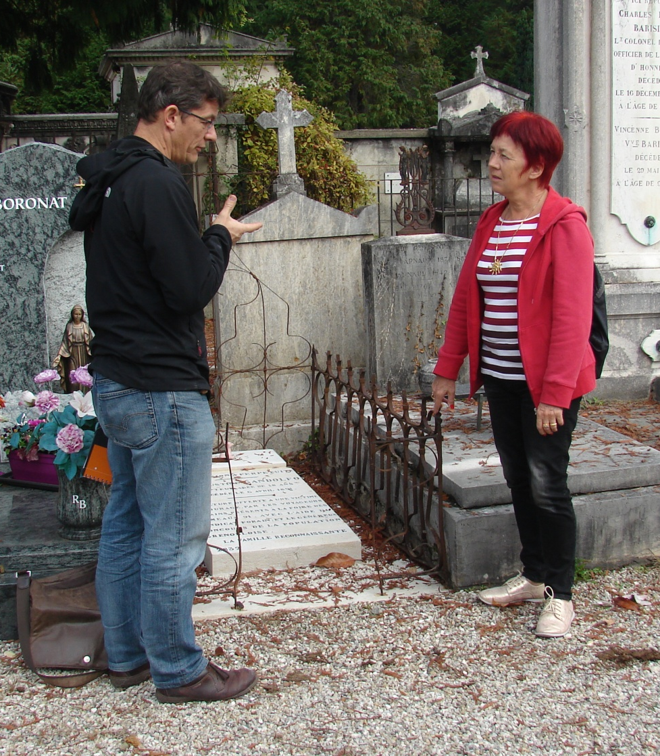
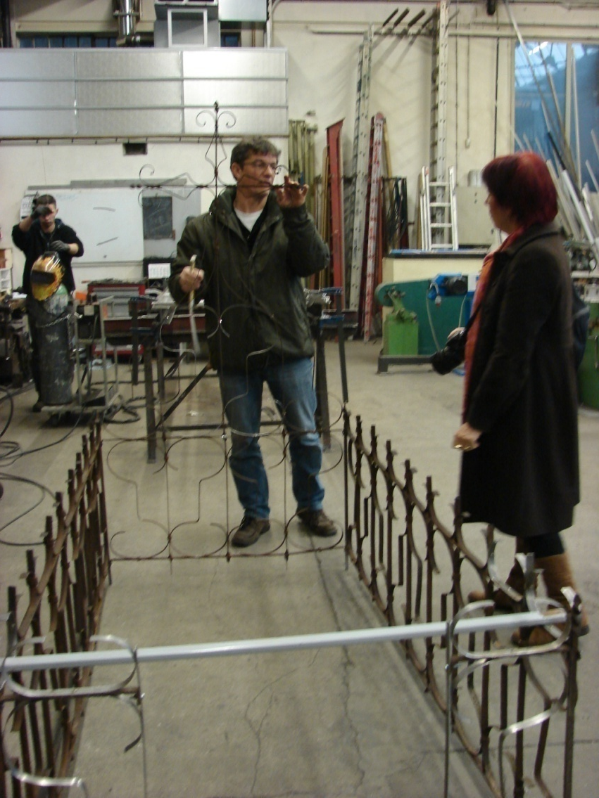
Le suivi des travaux de la ferronnerie
RV avec M. Guillot le 4/11/15 pour l’élaboration du devis
Visite de l’atelier de l’entreprise Guillot pour voir l’avancée des travaux de restauration, le 20/01/16

Slide 35
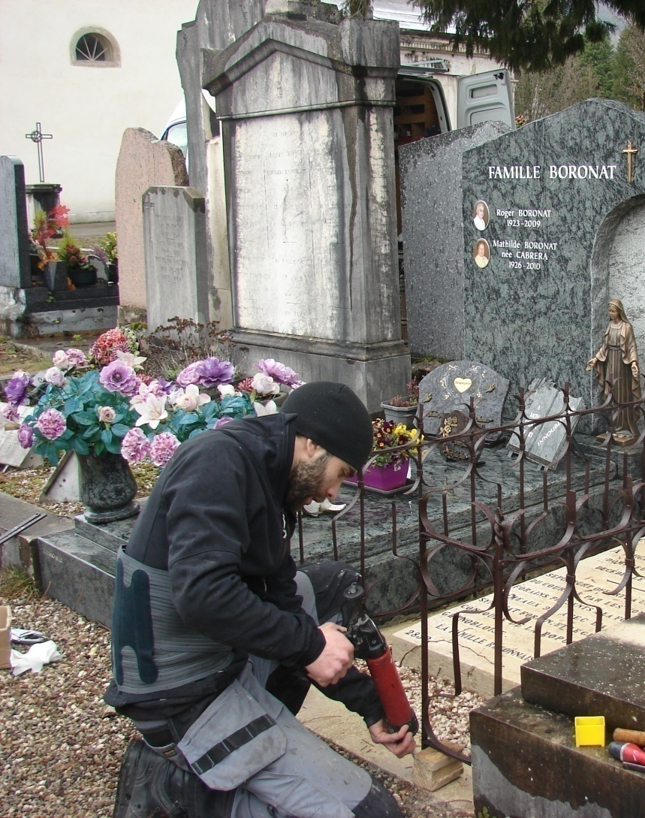
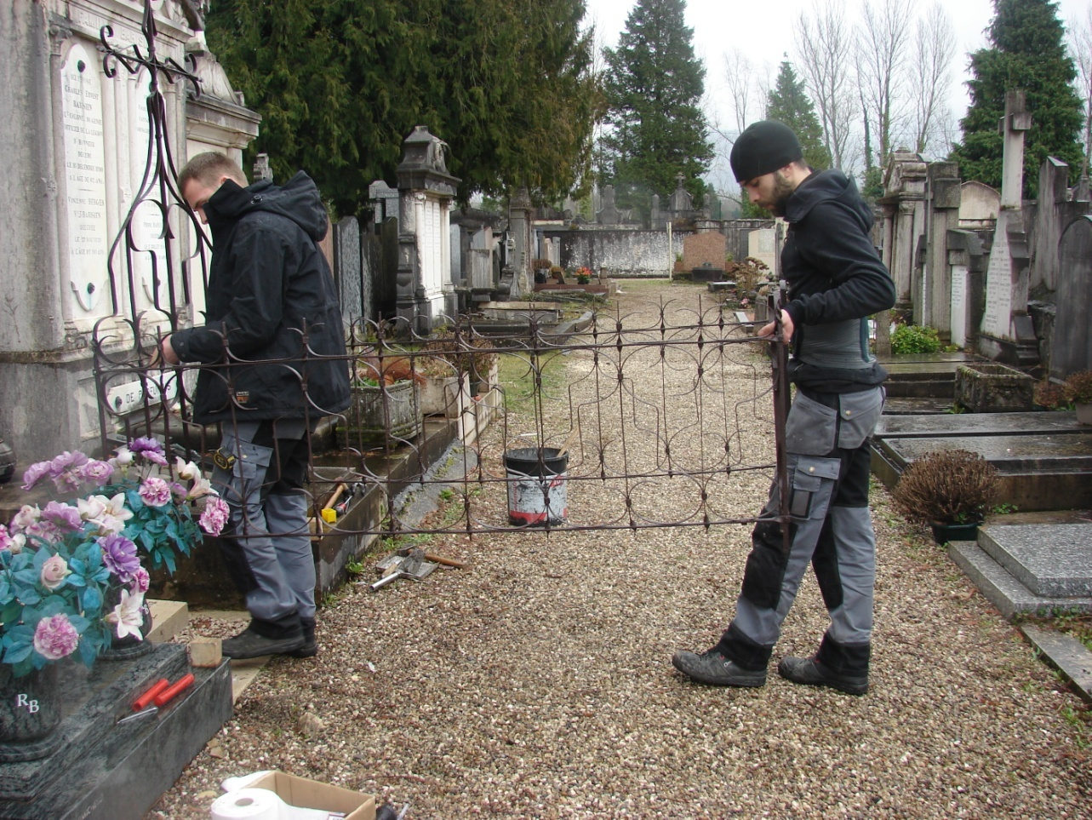
La pose de la grille le 23/02/16

Slide 36
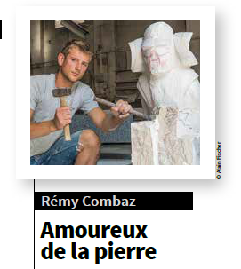
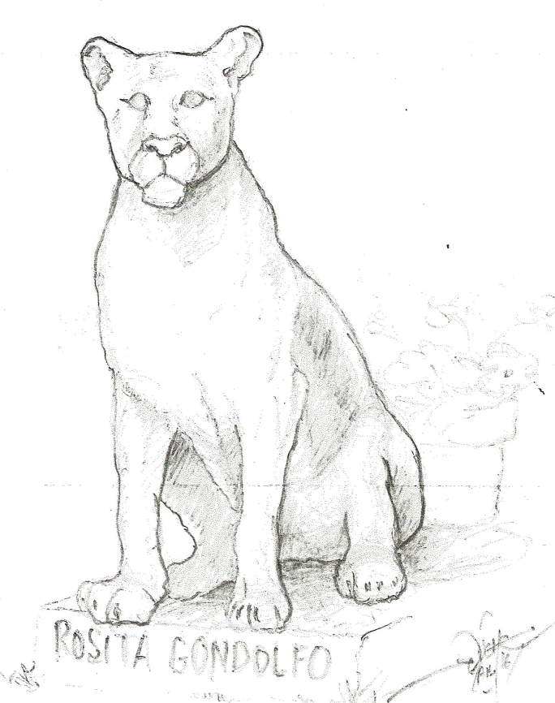

Remplacement de la statue disparue de la lionne
Un témoin nous ayant confirmé la présence de la statue d’une lionne sur la stèle et nous ayant fourni un croquis, nous envisageons de la remplacer grâce aux talents d’un jeune sculpteur.

Slide 37


125 ans après le drame d’avril 1891 …. alors que s’achève la Foire des Rameaux 2016, une main inconnue a déposer des roses blanches sur la tombe restaurée d’Augustine !

Slide 38


Le médaillon du Dr Bally en cours de restauration, par M. Frédéric Barbet

Slide 39


La dépose du médaillon, le 1er/10/15

Slide 40



La reconstitution du médaillon
Visite de l’atelier de M. Barbet, le 9/12/15

Slide 41


La reconstitution du visage, le 18/03/16
La stèle va bientôt retrouver le médaillon restauré !
Le financement de la restauration a été assuré parla Direction des cimetières

Slide 42


La chapelle de Louis Crozet
Nous avons fait faire une estimation des travaux pour restaurer la chapelle Crozet par Frédéric Barbet.
Visite sur le terrain, le 10/02/2016, avec F. Barbet, P. Lebihan, président de l’association Stendhal, Mme Delplanques, directrice des cimetières et M. Papagno, responsable technique du cimetière Saint-Roch

Slide 43




Inventaires de tombes remarquables à restaurer
Projet de reprise de concessions perpétuelles : nous avons en avons sélectionnées et proposées une quinzaine à la Direction des cimetières :
Quelques exemples de tombes sélectionnées

Slide 44


La Direction des cimetières en a retenues que deux compte tenu de nombreux critères entrant en jeu pour la reprise des perpétuelles :
Aucune suite ne sera donné à ce projet de reprise pour l’instant !

Slide 45

Lettre au Maire sur la fermeture du cimetière Saint-Roch le dimanche et les jours fériés

Slide 46
Relations avec les autres associations
Représentation de notre association aux assemblée générales, aux différentes réunions et rencontres de :
Patrimoine et Développement,
Patrimoine Aurhalpin,
Fédération des association du Patrimoine de l’Isère (FAPI)
Association de la Casamaures
Association Stendhal
Ex-Libris
Association de Sauvegarde du Patrimoine du Gant Grenoblois
Association de conservation des monuments napoléoniens

Slide 47
Rapport financier

Slide 51

Renouvellement du Conseil d’Administration

Slide 52
Présentation des membres du Conseil d’administration
Marie-Claire RIVOIRE - Présidente
Monique BONVALLET - Vice-présidente
Delphine CHEMERY - Secrétaire
Michel MERCIER - Secrétaire adjoint - Guide Conférencier
Anaïs GUI-DIBY - Trésorière
Jacques TEISSEIRE de VALDRÔME - Trésorier adjoint
Jean-Louis - BOFFARD
Laurent - BOVAGNE - Web-Master
Fabien - DEQUIER - Guide Conférencier
Solange HOLLARD
Marie-Thérèse LAVAUDEN
Jean-Michel PY - Représentant Patrimoine et Développement
Jean-Louis REYMOND - Représentant association Stendhal
Maurice - WANTELLET- Guide Conférencier

Slide 53



Réunions de travail studieuses

Slide 54

Sont en fin de mandat en 2016 et se représentent :
Anaïs Gui-Diby
Solange Hollard
Fabien Déquier
2 postes restés vacants sont à pourvoir, des nouvelles candidatures seraient les bienvenues !
Le C.A. propose de nommer Maurice Wantellet
Membre d'Honneur

Slide 55
Projets en cours
et à venir 2016

Slide 56

Le Printemps des cimetières
Rendez-vous au coeur des jardins de pierre...
le dimanche 22 mai 2015
Sont partenaires pour cette journée : L’office du Tourisme de Grenoble,
le Musée archéologique,
lA Ville de Grenoble

Slide 57




Nouveau thème de visite 2016
Les médecins à Saint-Roch, par Jean-Louis Reymond
ARTHUR BORDIER (1841-1910)
PIERRE DOYON (1827-1907)

Slide 58
Nouvelle organisation des visites
Grouper les visites publiques un dimanche ou sur un
week-end, deux fois par an :
Printemps des cimetières et Journées du Patrimoine
Favoriser les visites privées sur rendez-vous.
Programmer et proposer des visites aux adhérents et/ou au public ponctuellement.

Slide 59

Projets de restauration en cours
Tombe d’Isaure Luzet
Sur les 6 000 € de travaux budgétés,
1 800 € de subventions ont été obtenus,
2000 € sont encore espérés.
Un appel à dons est envisagé pour boucler le budget.

Slide 60


Des propositions de restaurations
Tombe d’Urbain Basset
Sculpteur
Tombe d’Edouard D’Apvril
Artiste-peintre

Slide 61



Projet de la plantation d’un arbre dans le cimetière Saint-Roch en mémoire d’Hubert Dubedout (1922-1986)
Maire de Grenoble de 1965 à 1983
Emplacement envisagé dans le cimetière
Dans le même esprit commémoratif que l’arbre planté en mémoire du Docteur Michallon dans le parc à son nom.

Slide 62
BROCHURES EN COURS DE REALISATION
LES PEINTRES, par Maurice Wantellet et Delphine Chemery
SUR L’ENTOURAGE DE STENDHAL, par Huguette Perrin et D. Chemery
A l’étude ou en projet
Sur l’histoire des cimetières de Grenoble et de Saint-Roch
Brochure sous forme de catalogue à partir de l’exposition
La création d’une exposition sur le thème des gantiers, en hommage à Valéria Ostapenko, en collaboration avec l’association ASP2G, est toujours inscrite dans nos projets.
PROJET D’EXPOSITION SUR LES GANTIERS

Slide 63


Slide 64

Présentation de l’ouvrage de Pierre DELL’ACCIO sur Henry ROUSSET, inhumé à Saint-Roch
Tombe d’Henry Rousset_2ème zone_n°22

